Slide 1
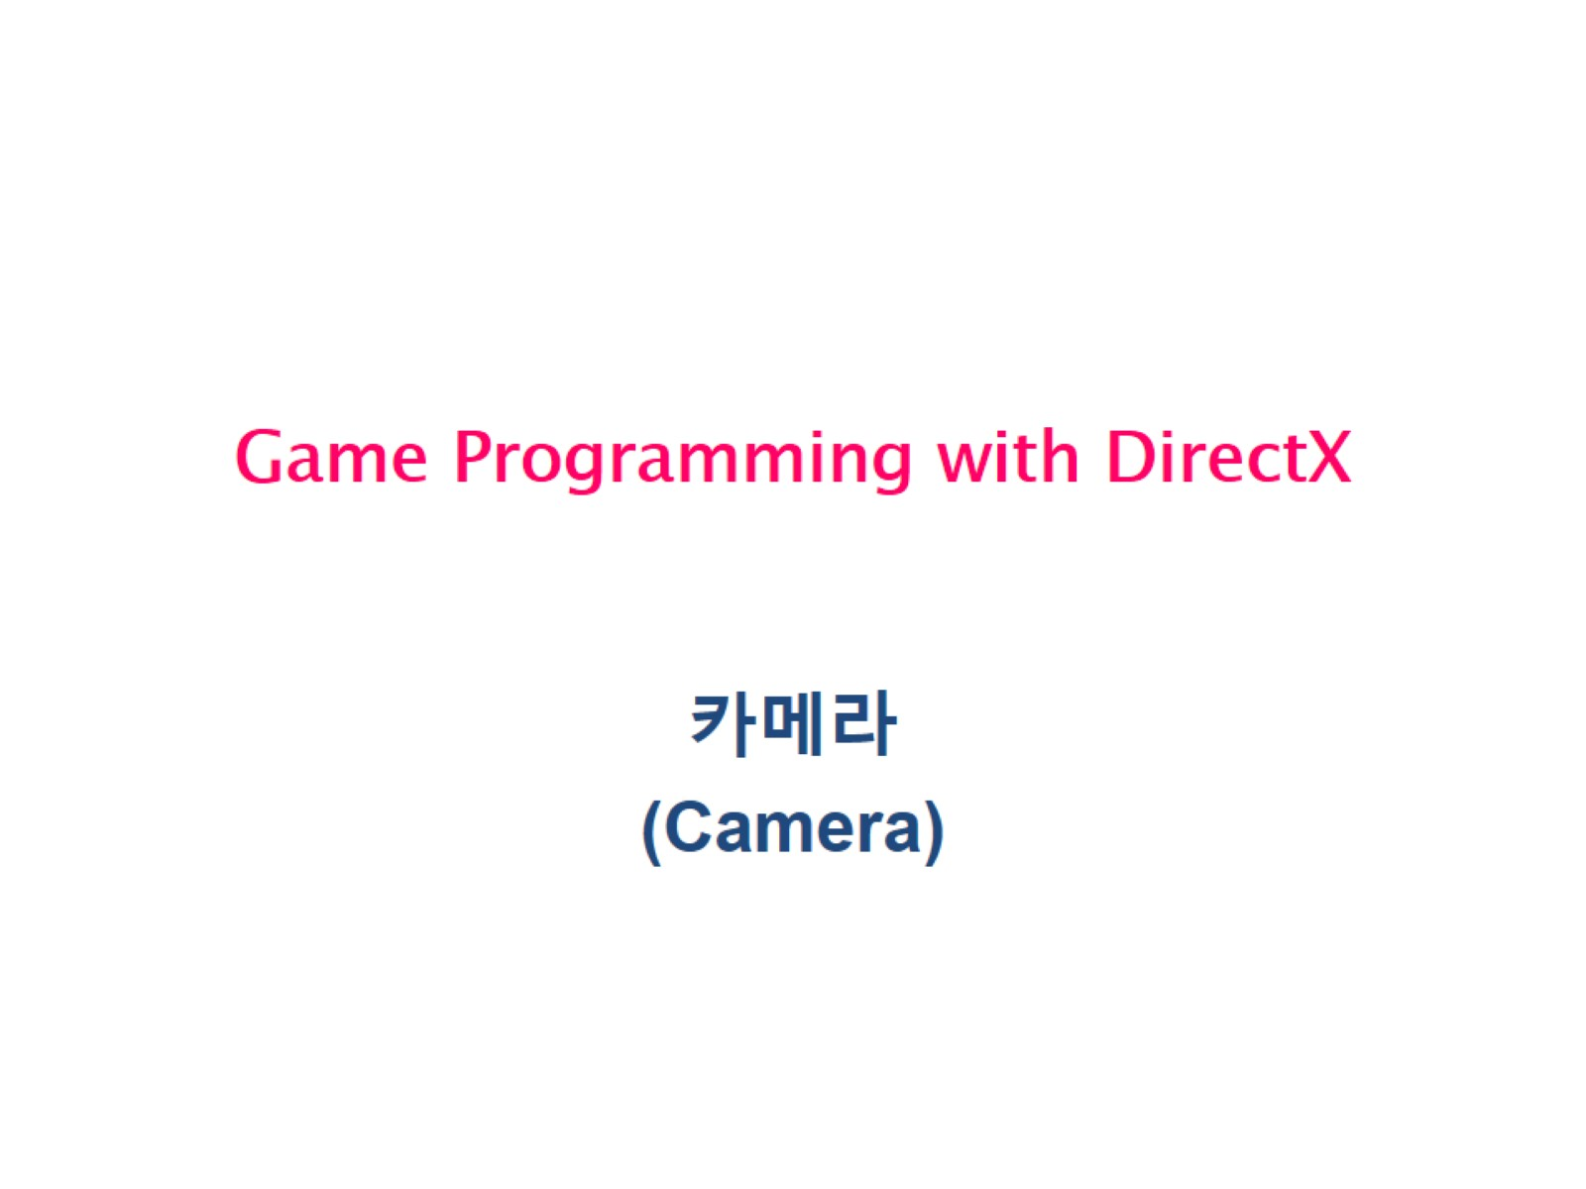
Game Programming with DirectX

Slide 2
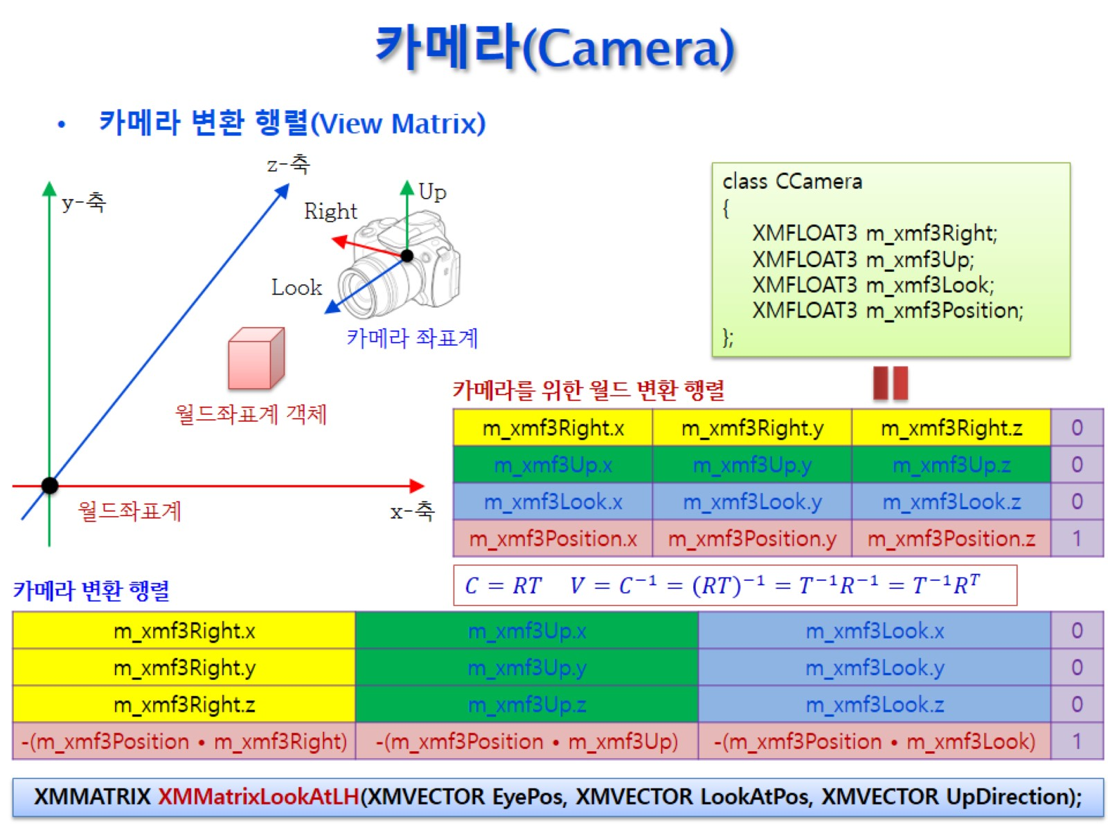
카메라(Camera)

Slide 3
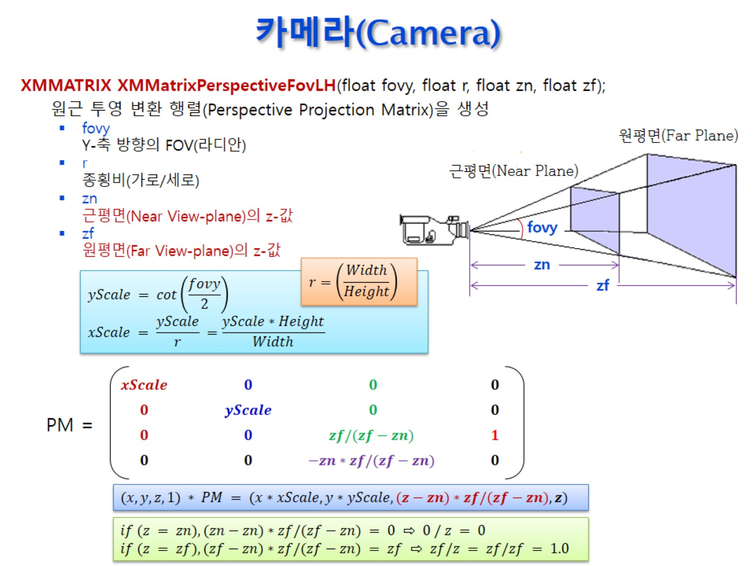
카메라(Camera)

Slide 4
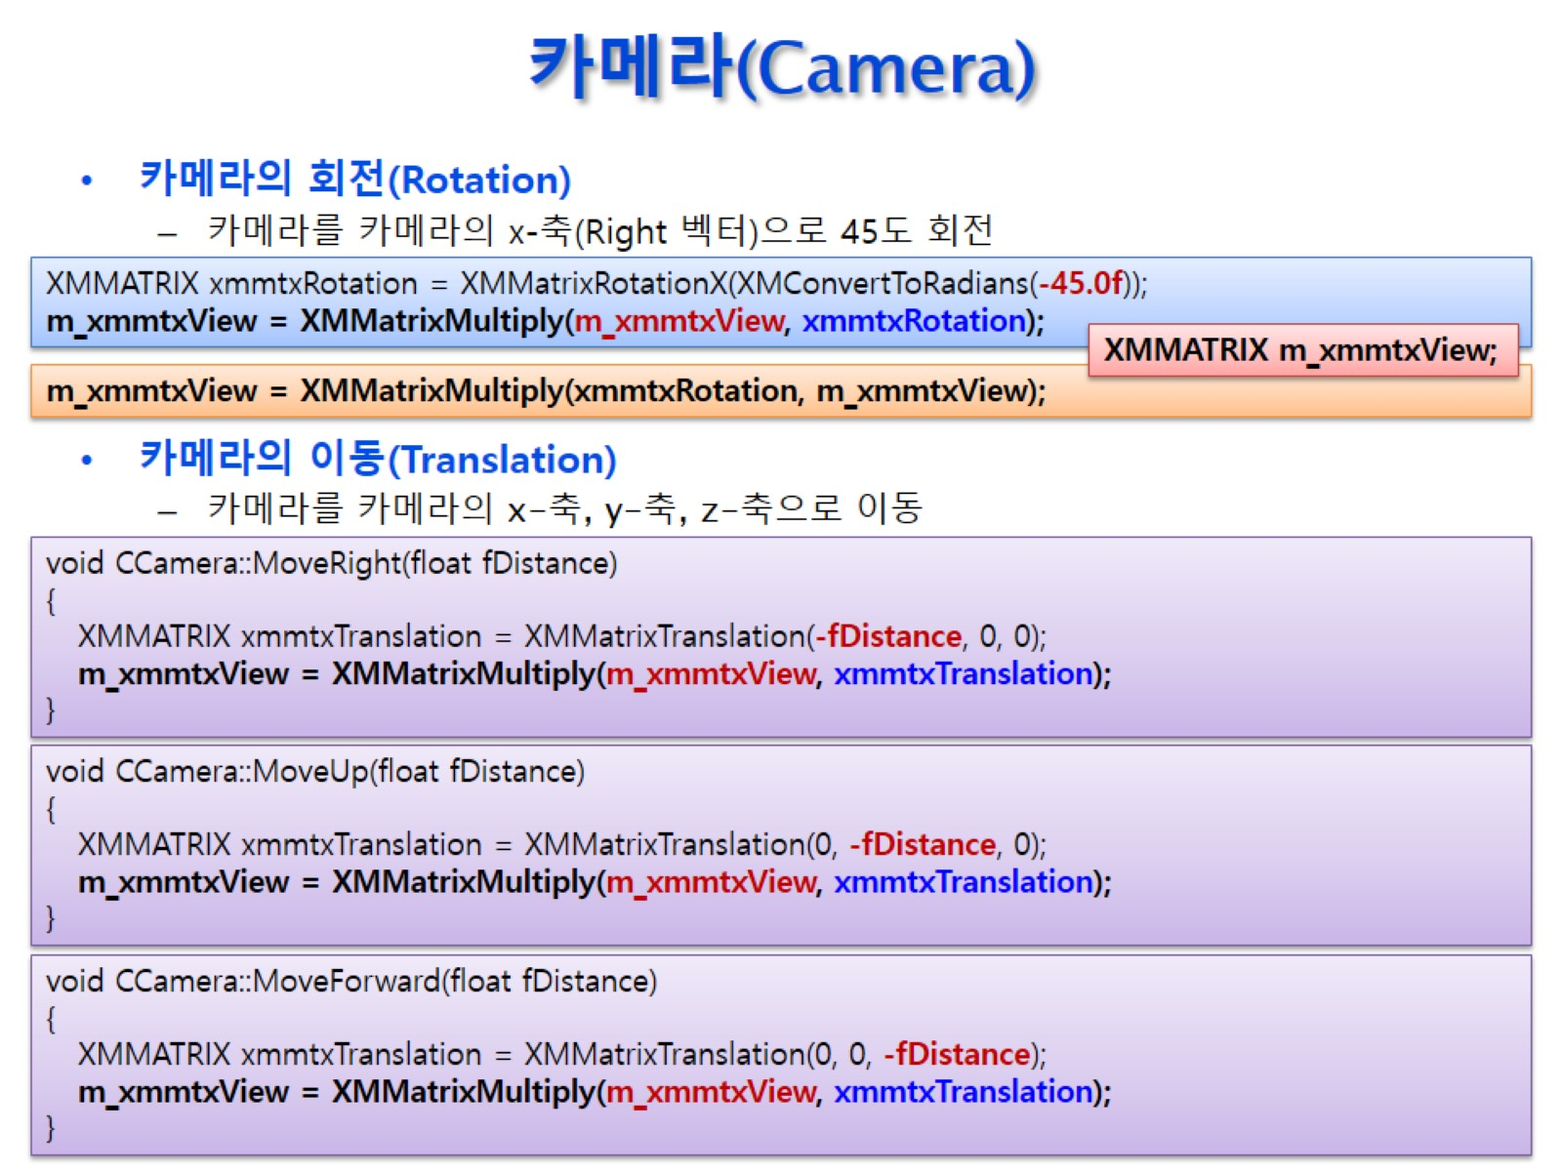
카메라(Camera)
세상은 반대방향으로 가는것처럼

Slide 5
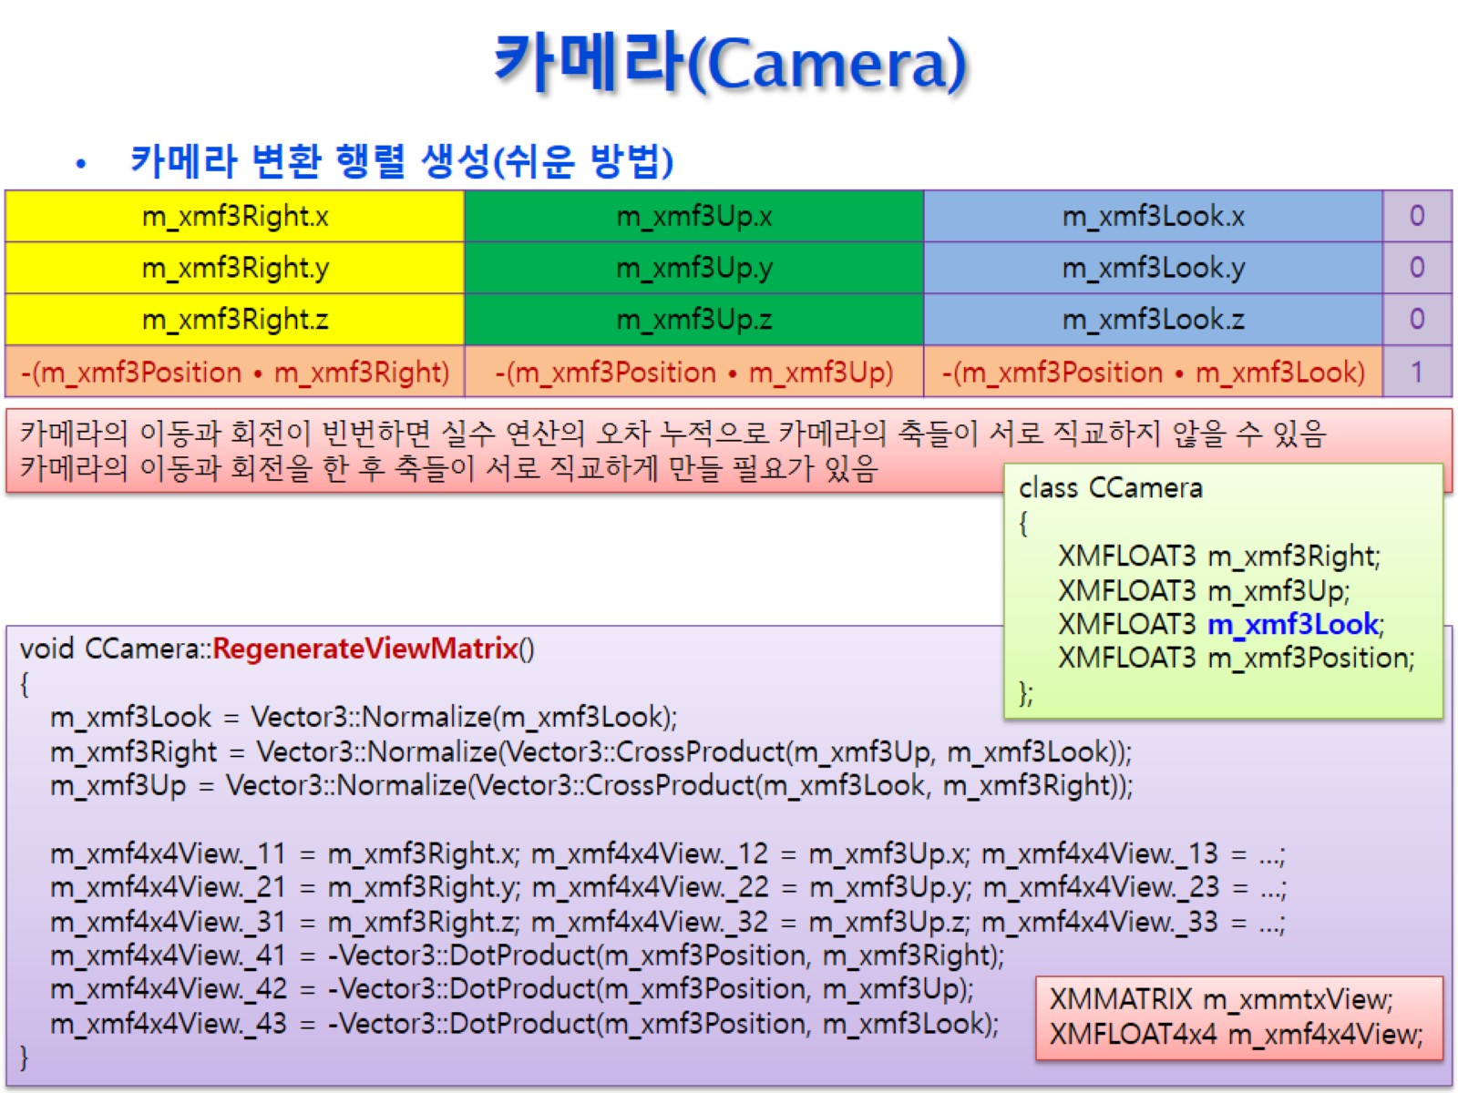
카메라(Camera)

Slide 6
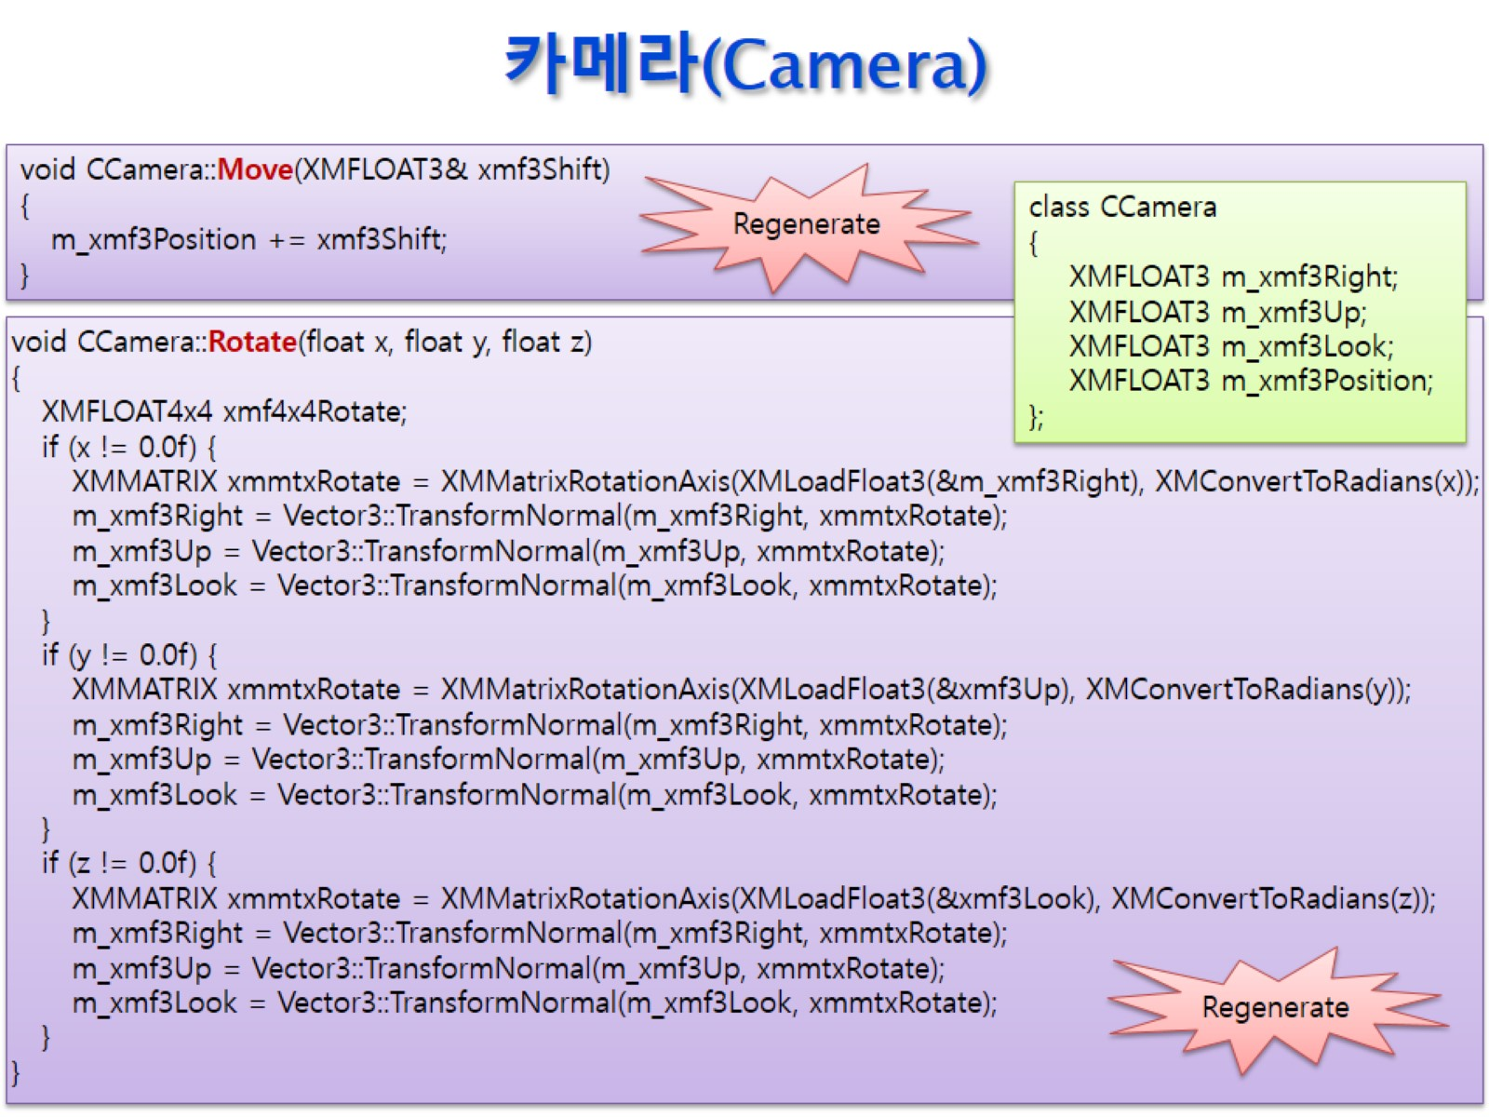
카메라(Camera)

Slide 7
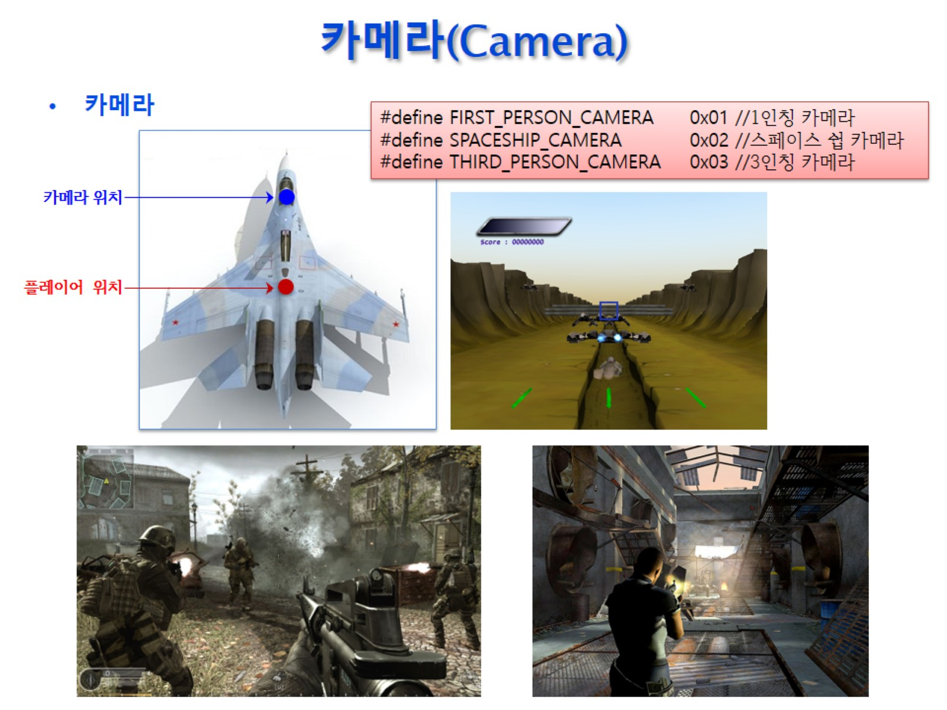
카메라(Camera)
자전 <> 공전
1,3 마음대로 회전 x

Slide 8
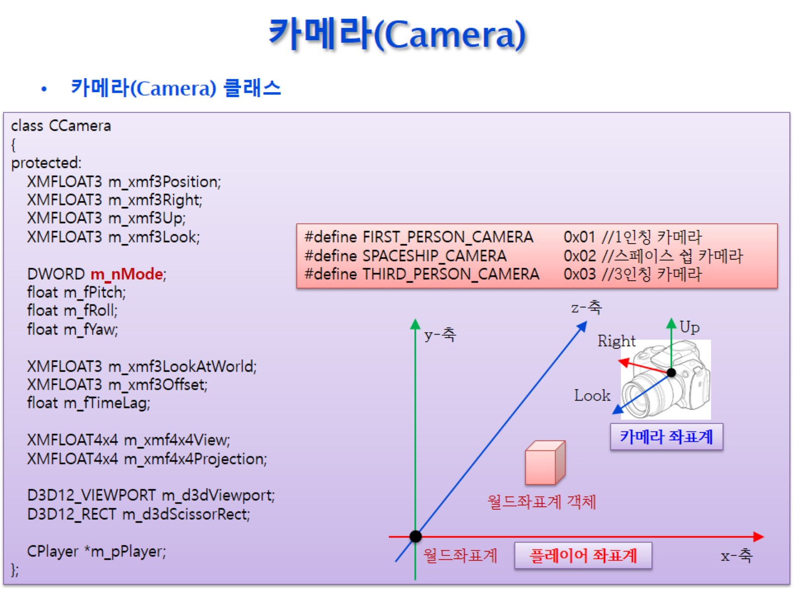
카메라(Camera)
카메라는 세상을 보기위한 객체
플레이어에 속해 있음
플레이어 위치 != 카메라 위치?
보정된는 위치값
지연시간 회전 잘 느끼드록

Slide 9
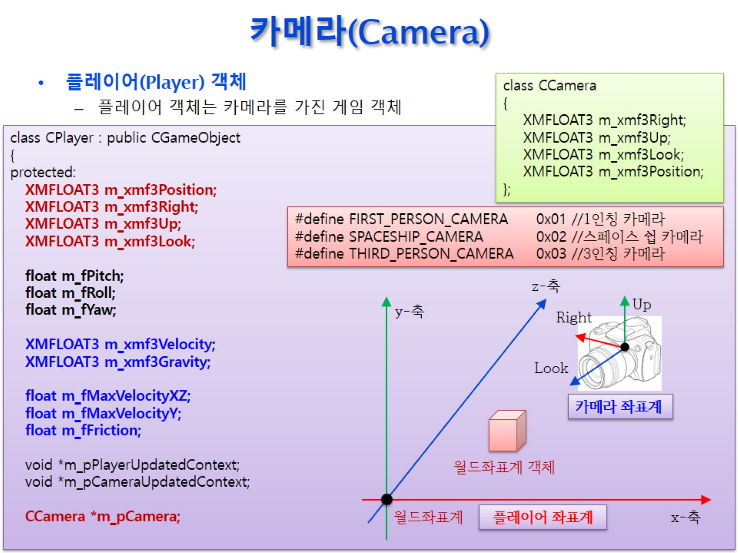
카메라(Camera)

Slide 10
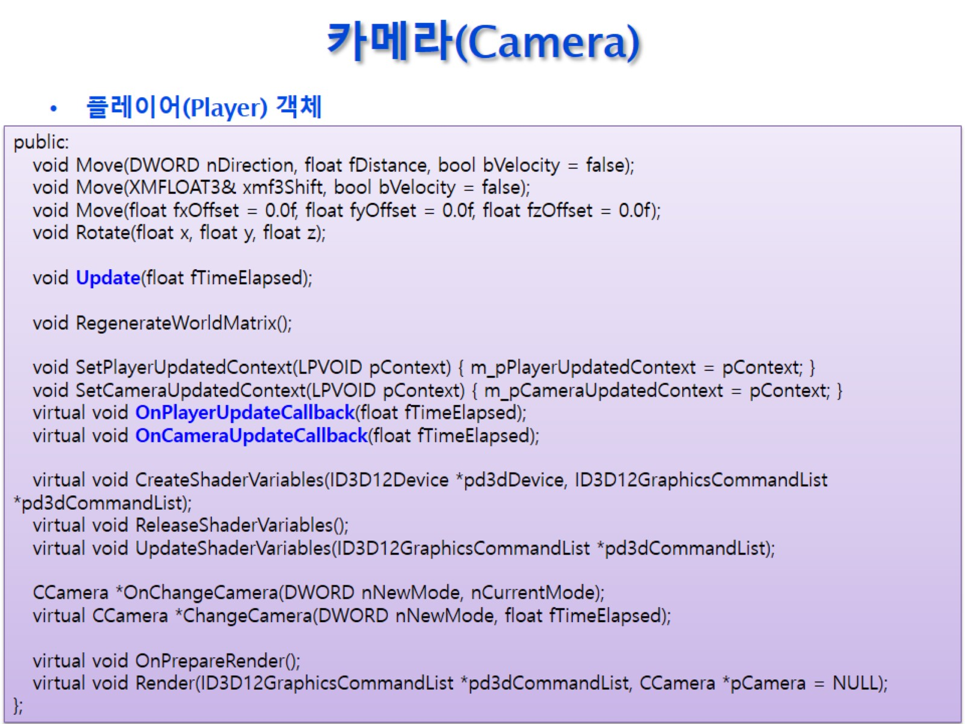
카메라(Camera)
이동 후 조정

Slide 11
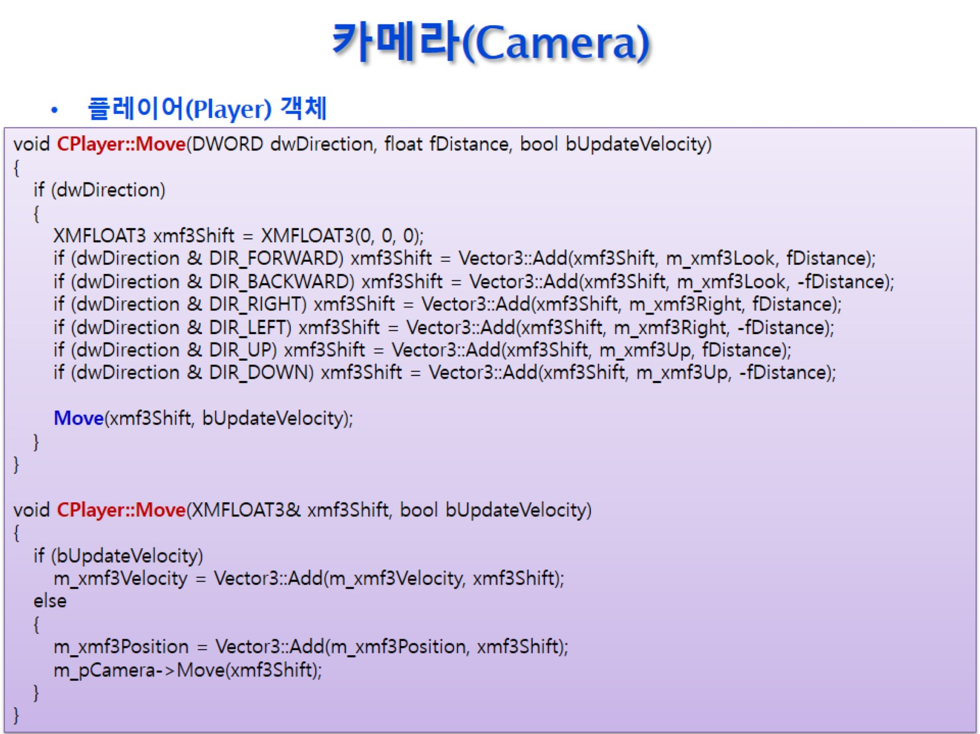
카메라(Camera)

Slide 12
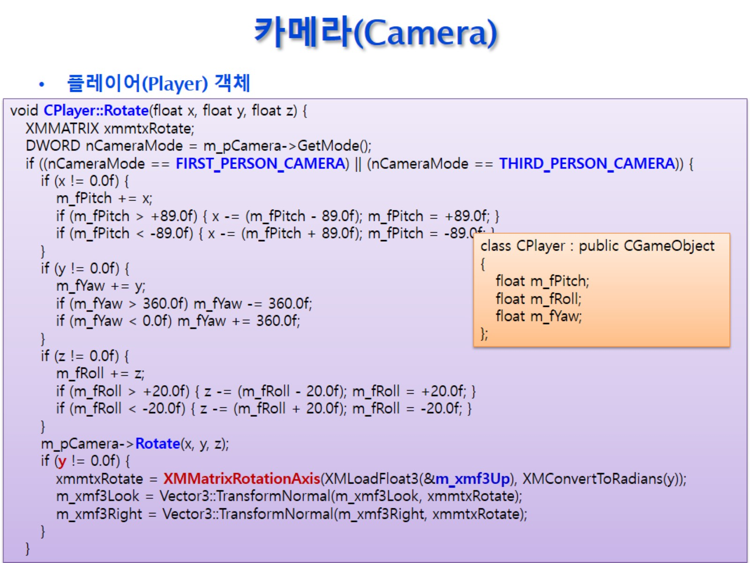
카메라(Camera)
사람을 가정하고 만듬

Slide 13
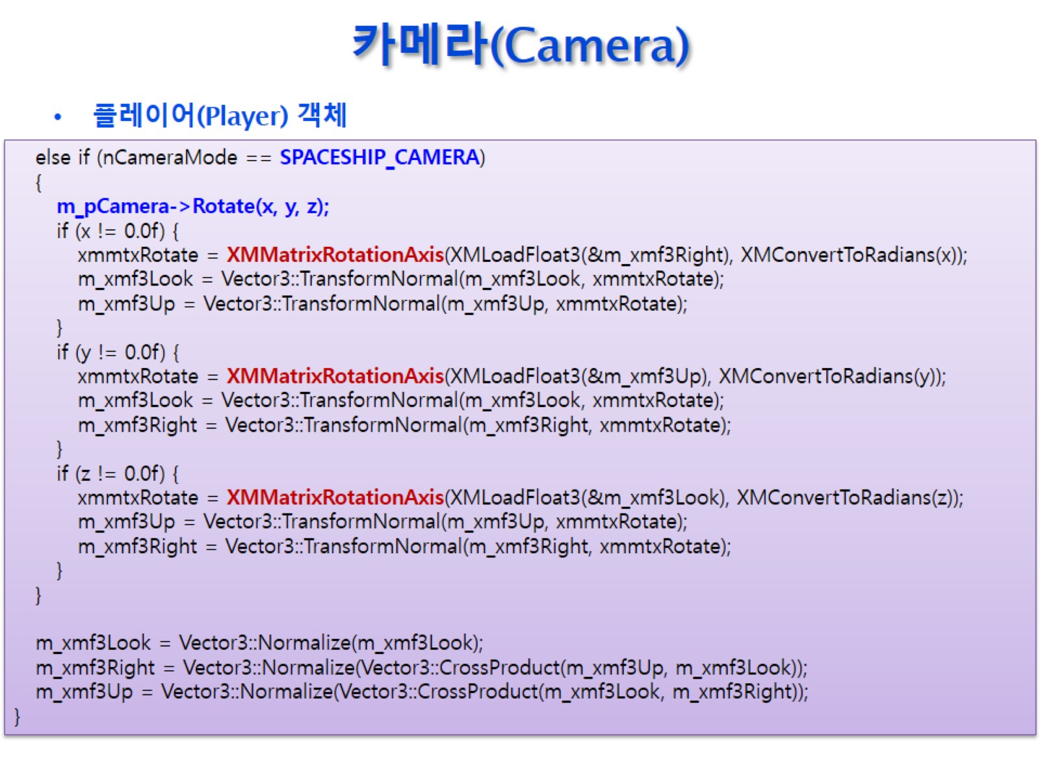
카메라(Camera)

Slide 14
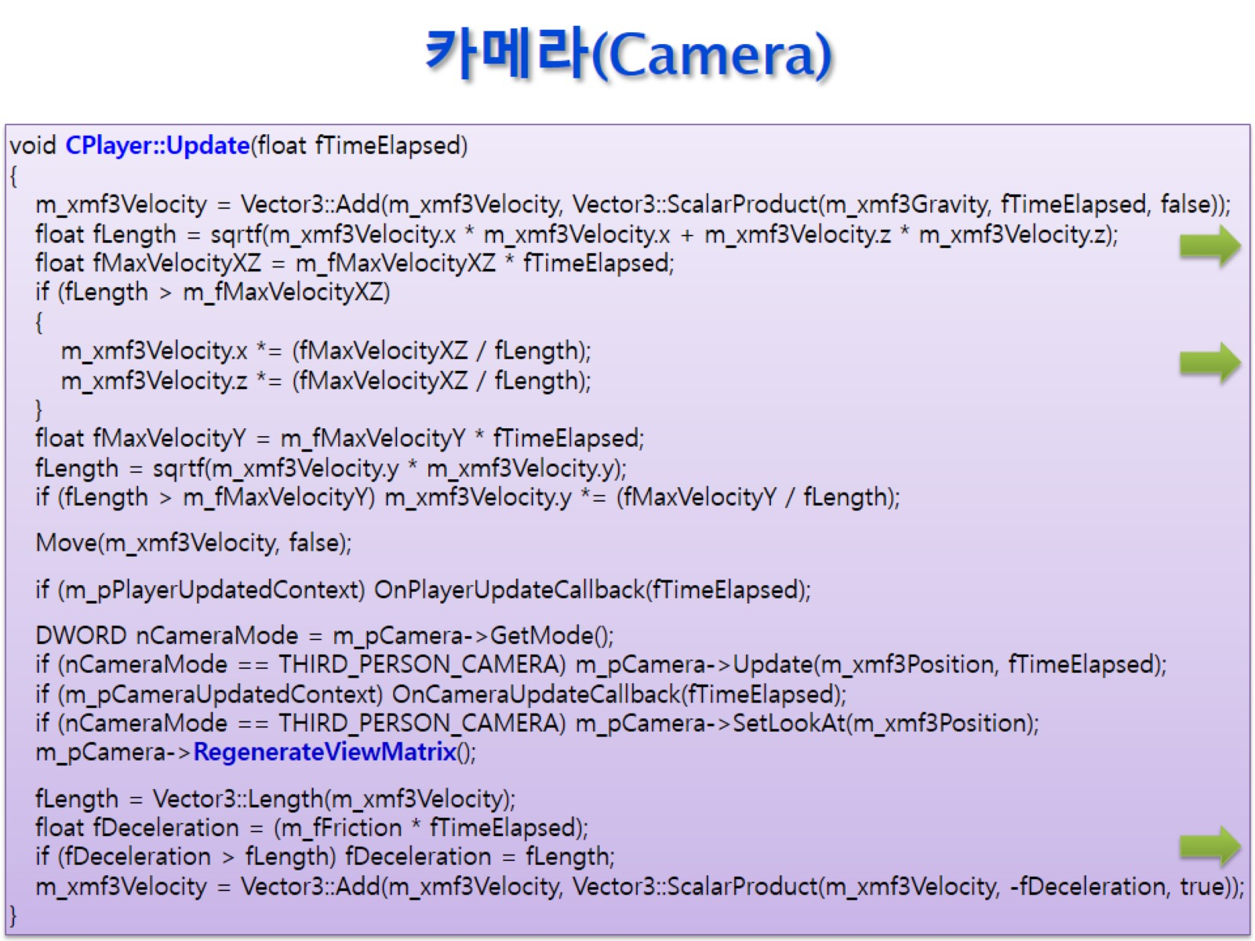
카메라(Camera)
플레이어 위치보정(지형에 따라)
카메라 업뎃
시점이 이상해질 경우 보정

Slide 15
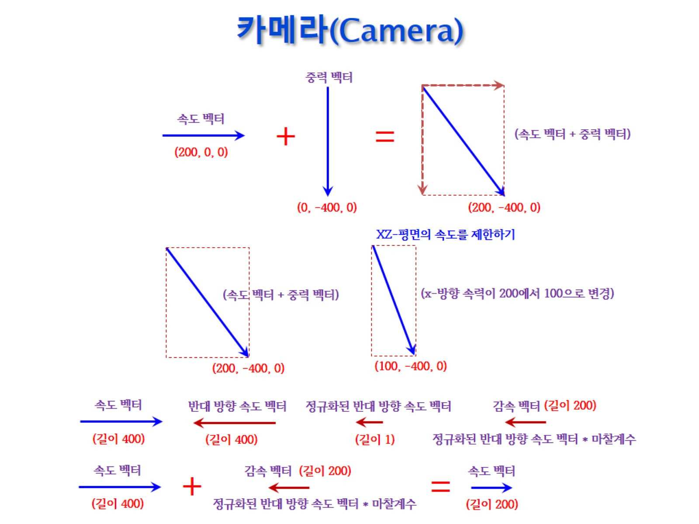
카메라(Camera)

Slide 16
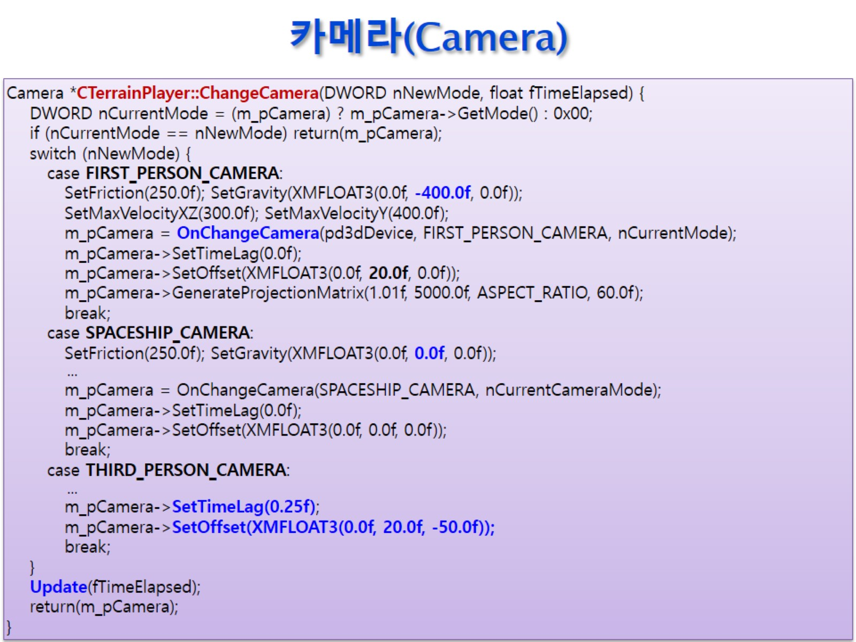
카메라(Camera)
게임에 맞도록 변경

Slide 17
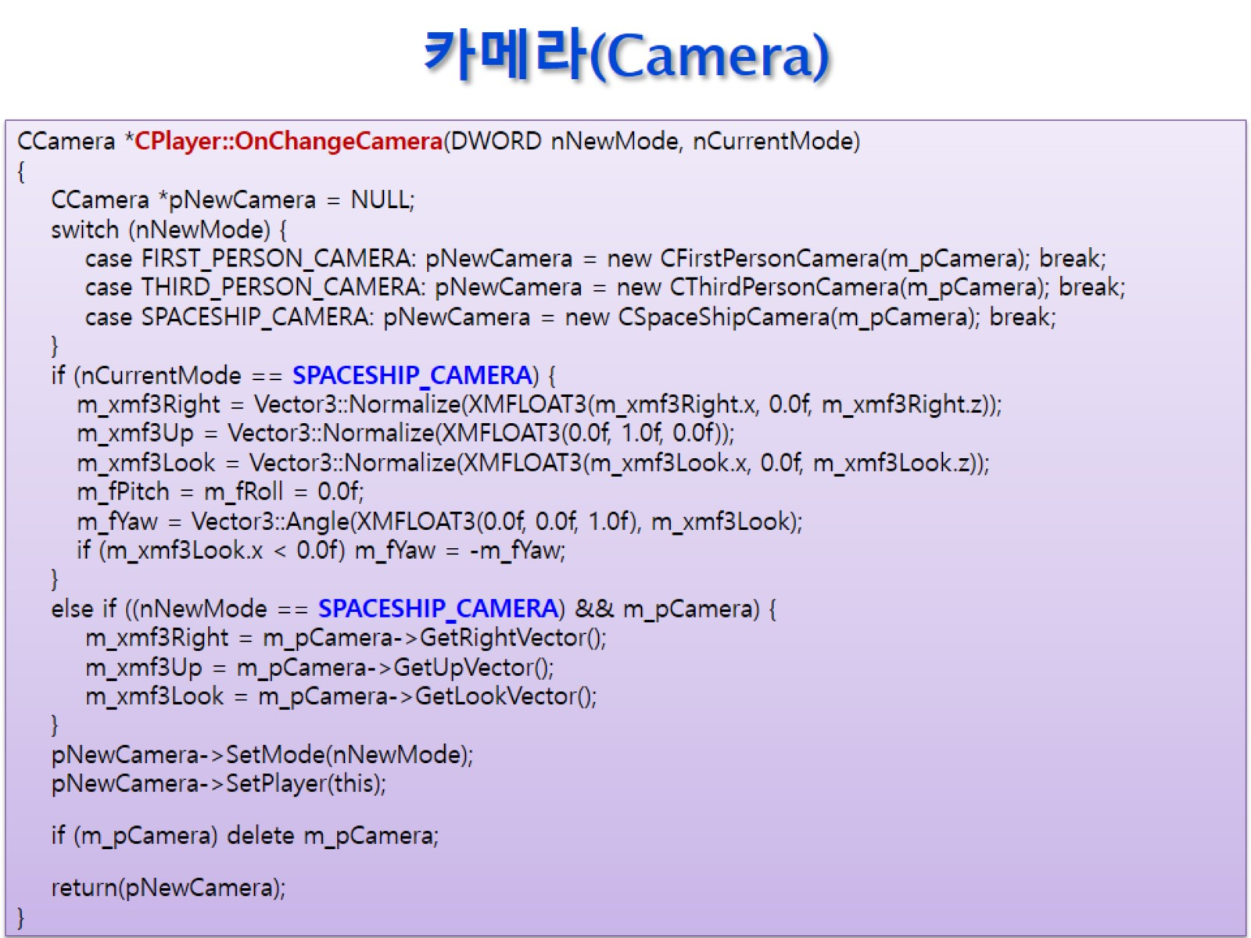
카메라(Camera)
1/3인칭으로 변환
플레이어는 x.z축 회전 불가
회전 제한이 사라짐

Slide 18
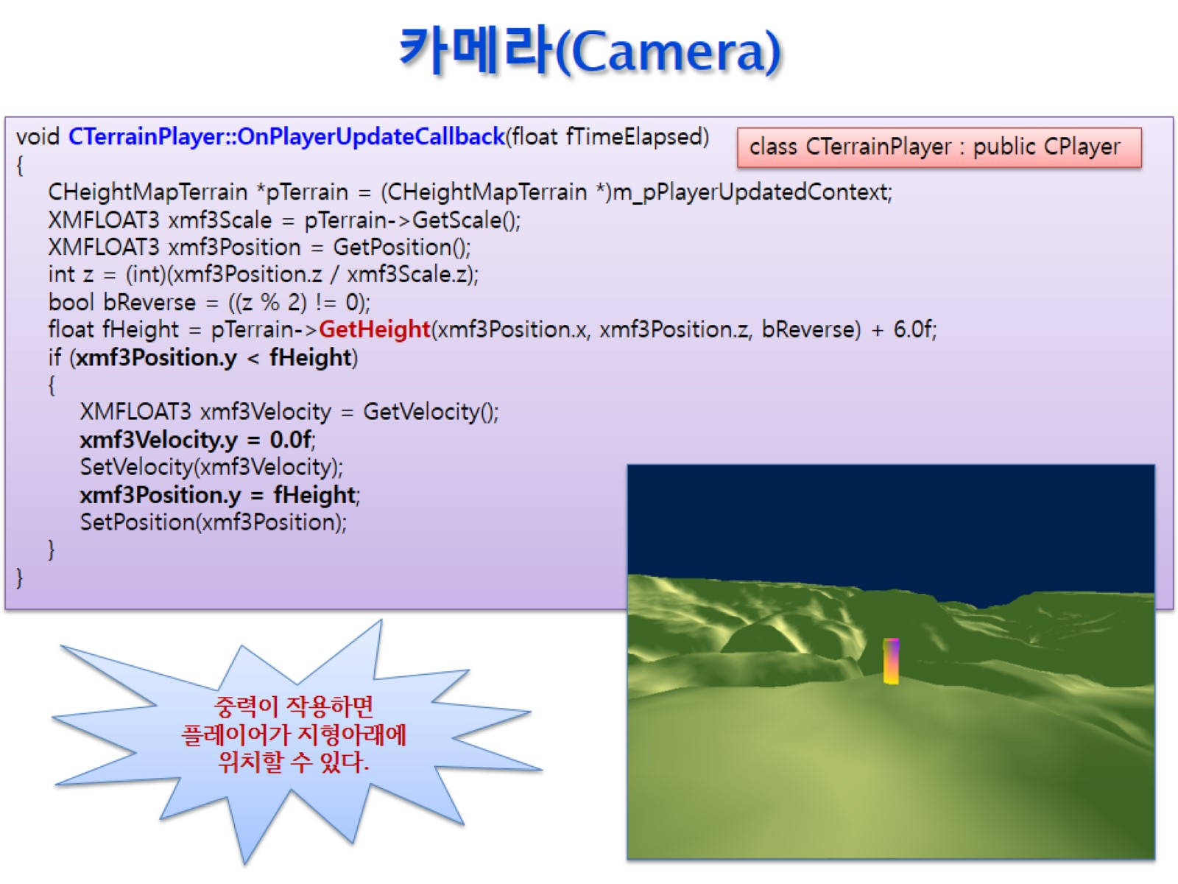
카메라(Camera)
육면체의 크기 만큼 보정
밑으로 내려가지 못하도록 설정

Slide 19
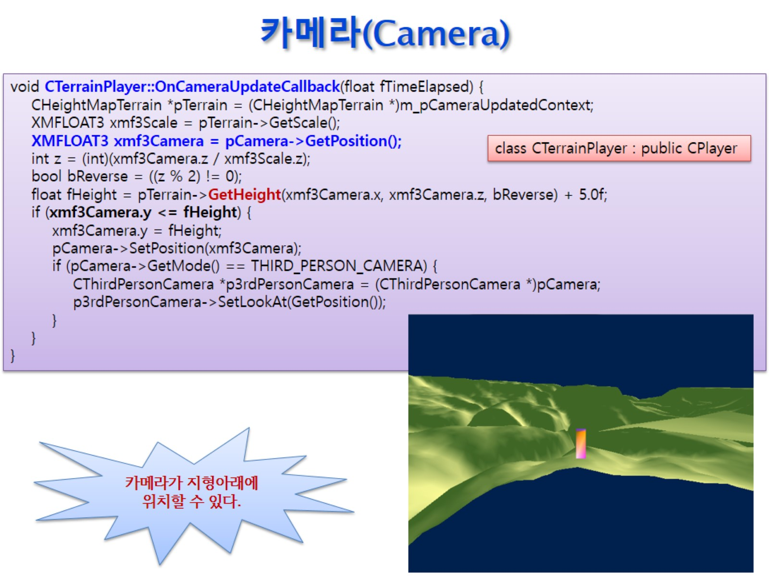
카메라(Camera)
평균적으로
카메라를 땅위로?
아님 가리는 걸 투명하게?

Slide 20
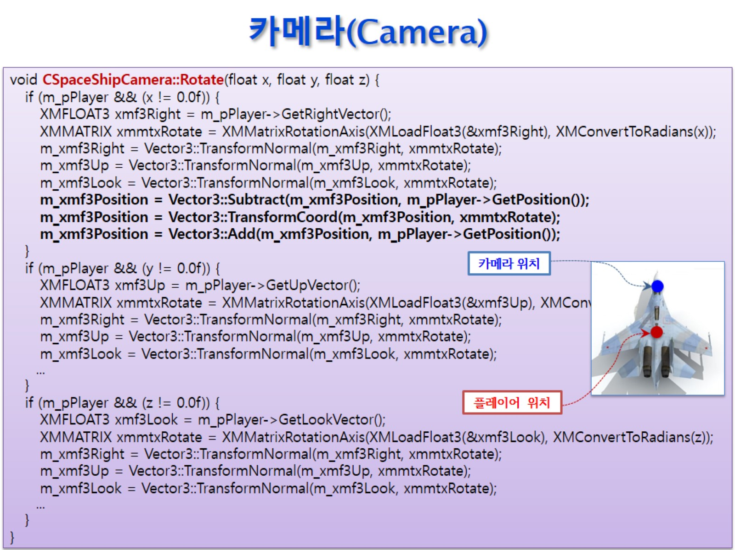
카메라(Camera)

Slide 21
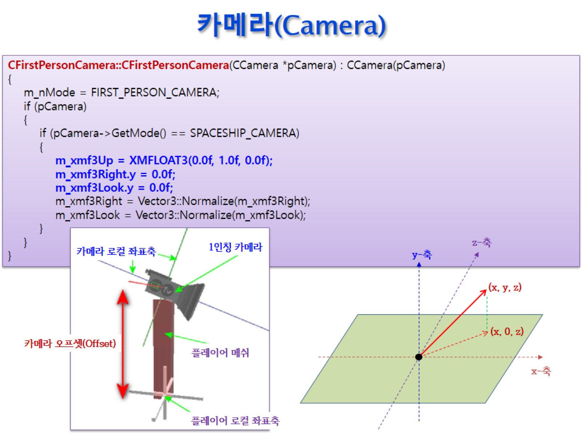
카메라(Camera)

Slide 22
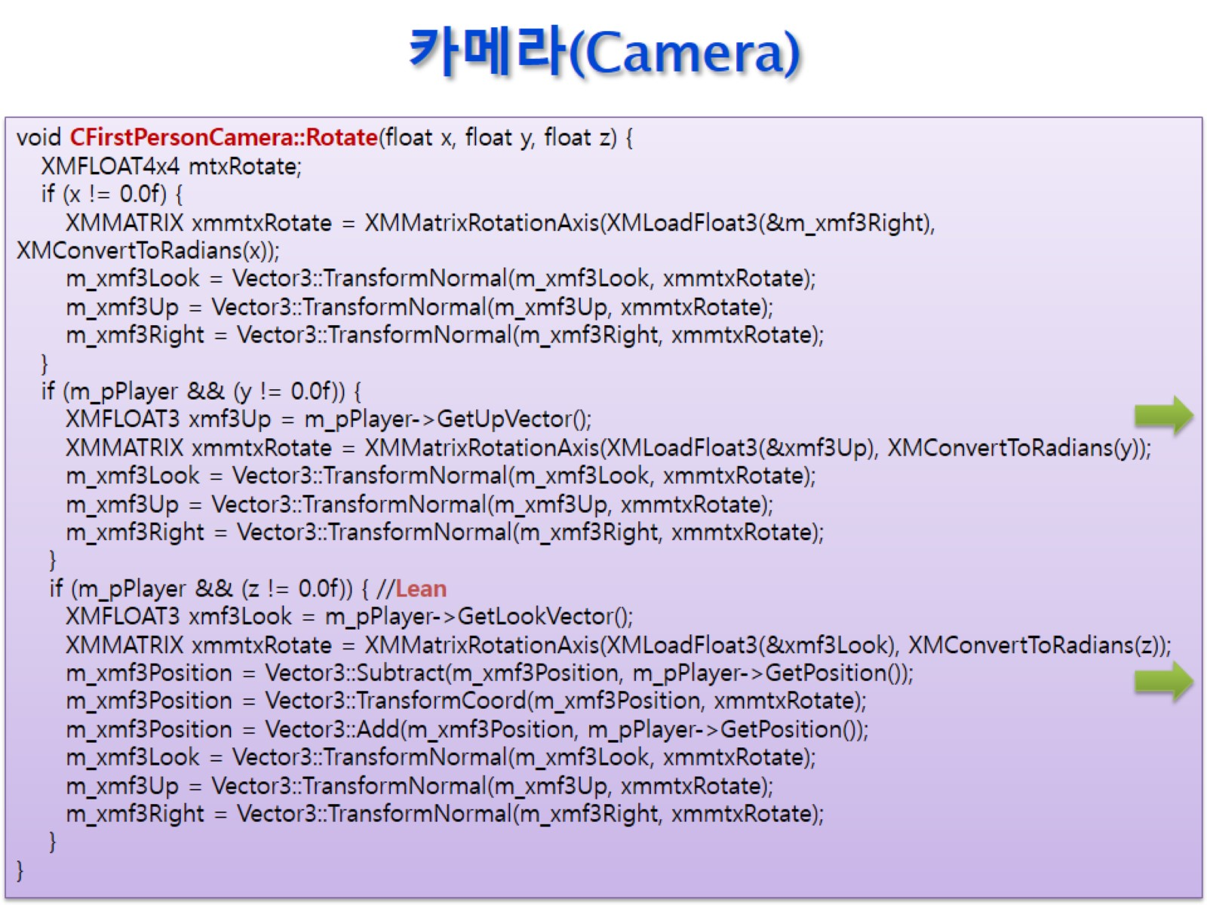
카메라(Camera)
몸이 회전 -> 플레이어 업벡
고개를 v로 까딱까딱

Slide 23
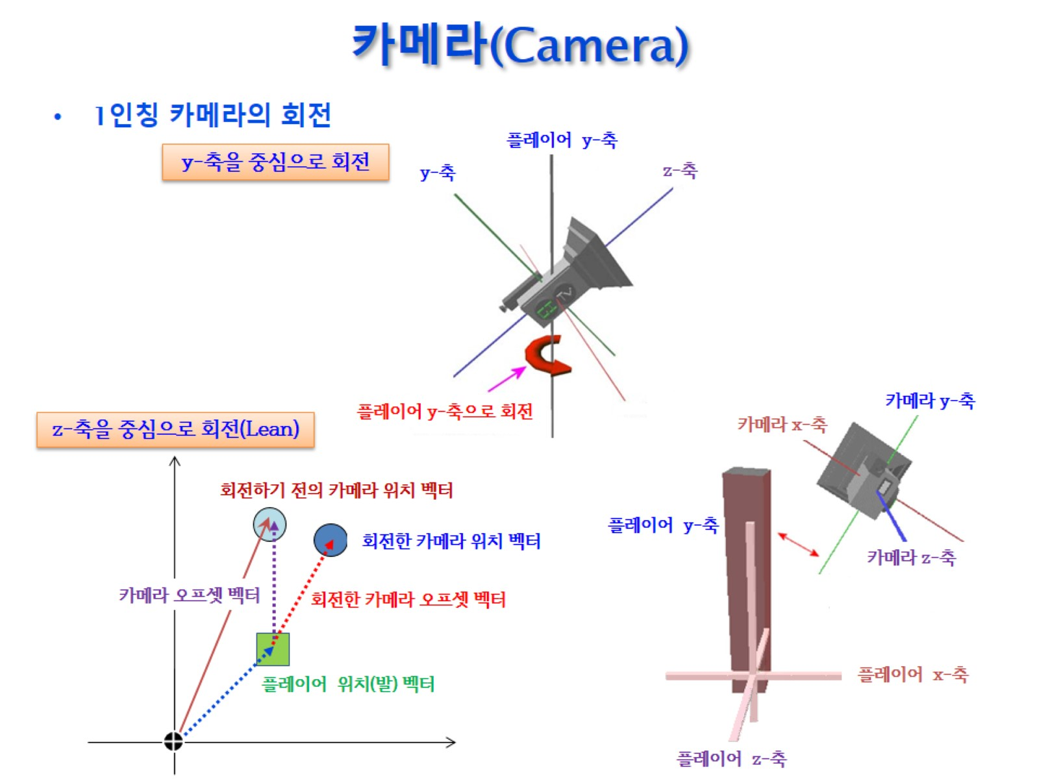
카메라(Camera)

Slide 24
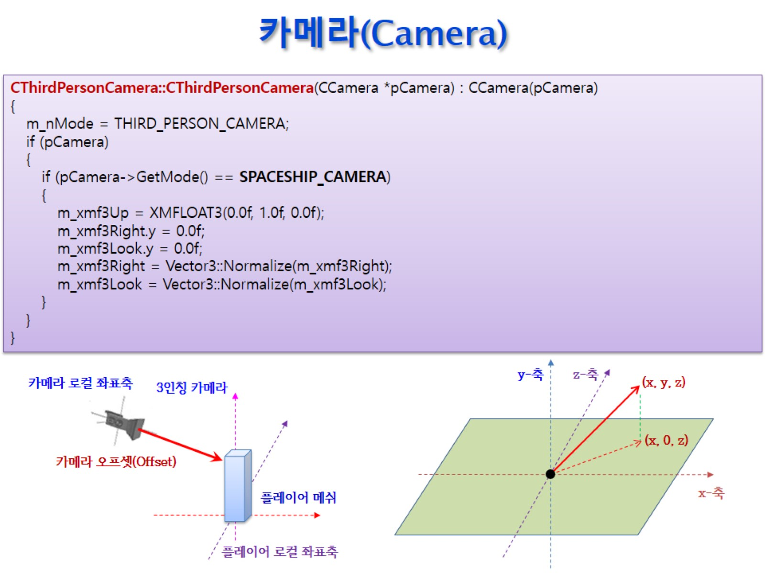
카메라(Camera)

Slide 25
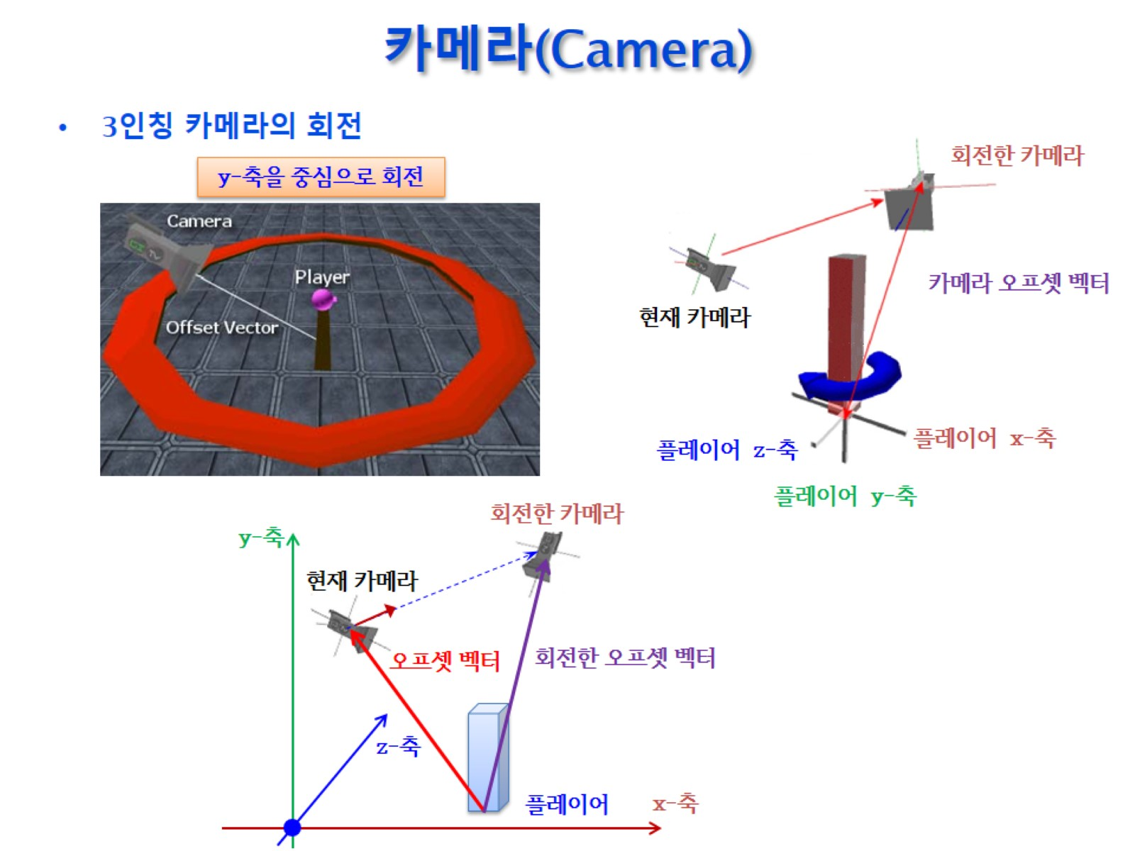
카메라(Camera)

Slide 26
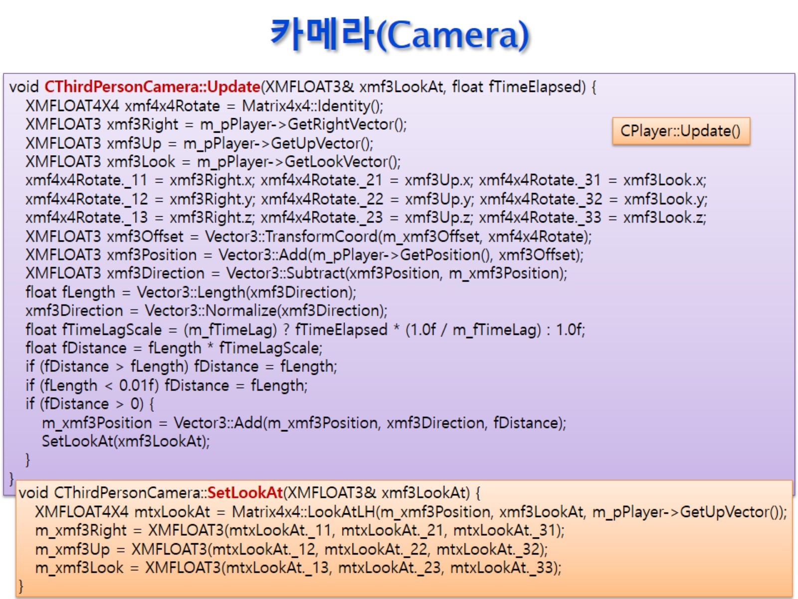
카메라(Camera)

Slide 27
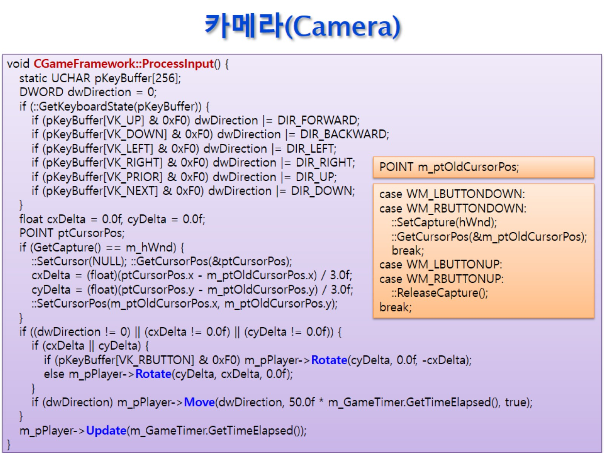
카메라(Camera)

Slide 28
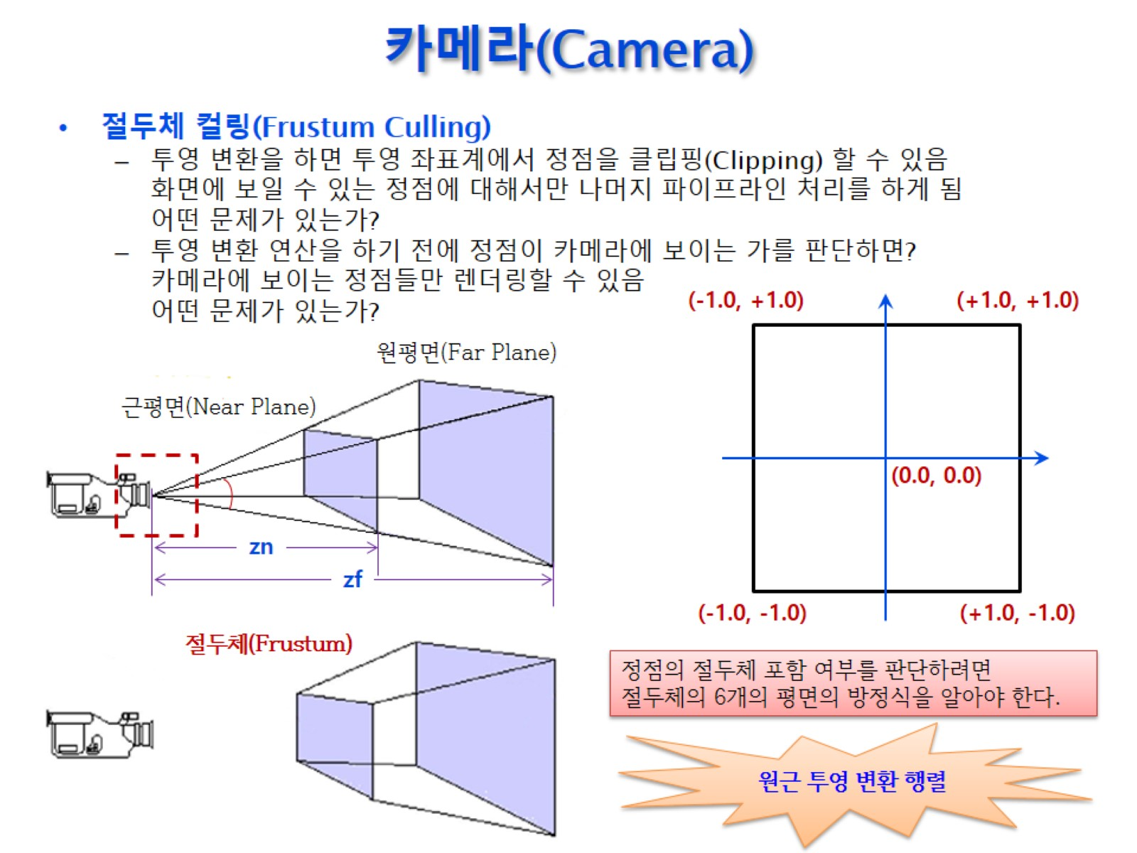
카메라(Camera)
그리기 전에 없애버리기

Slide 29
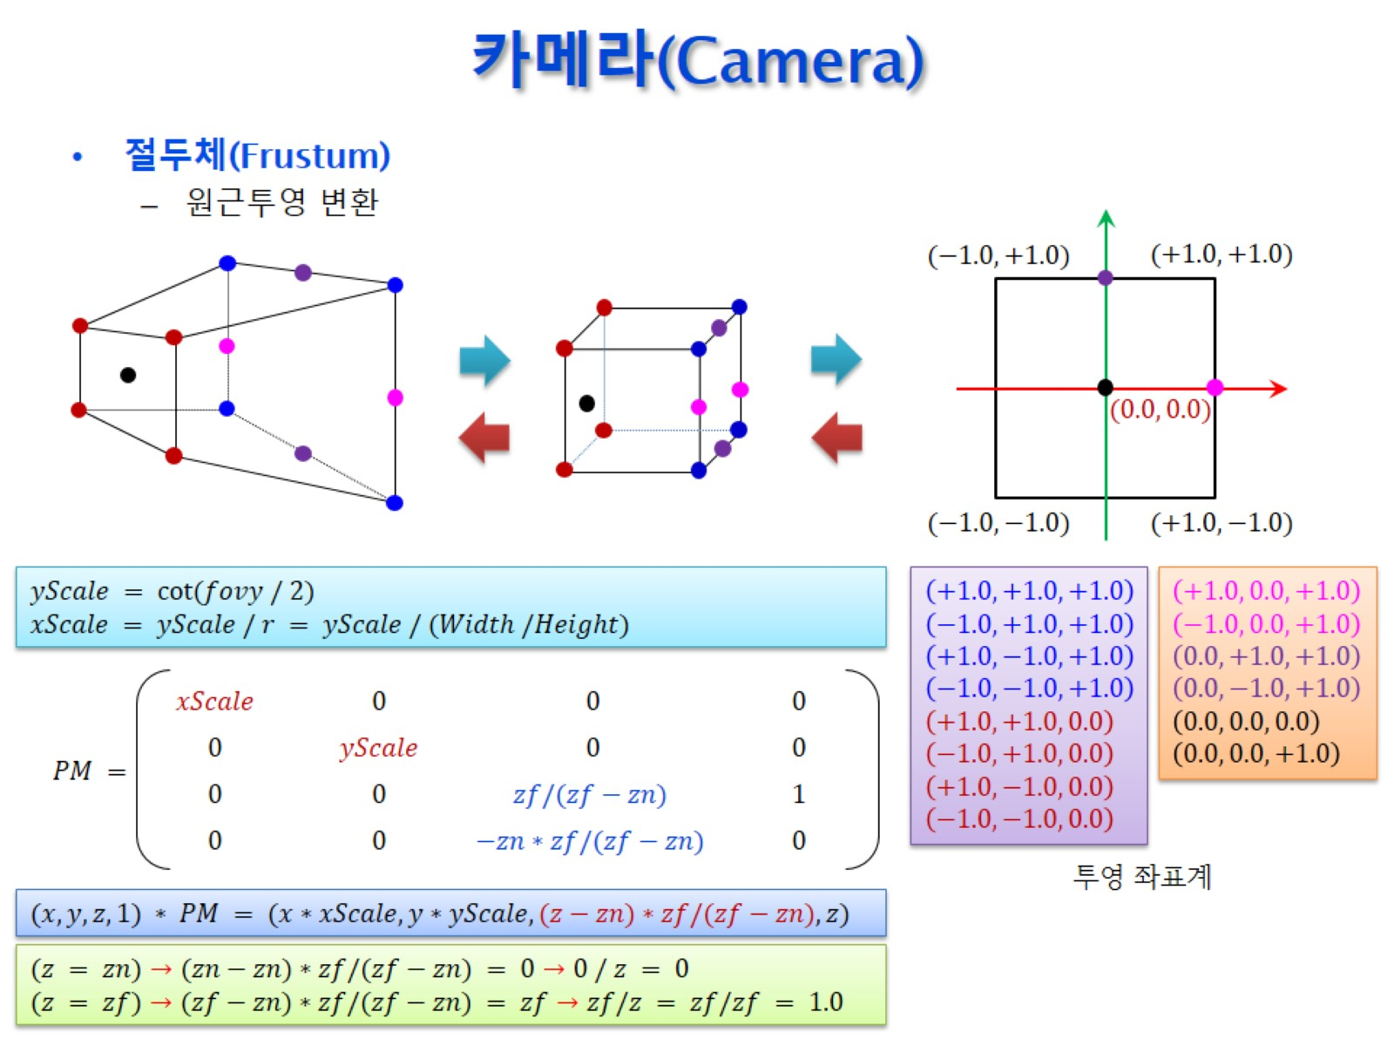
카메라(Camera)

Slide 30
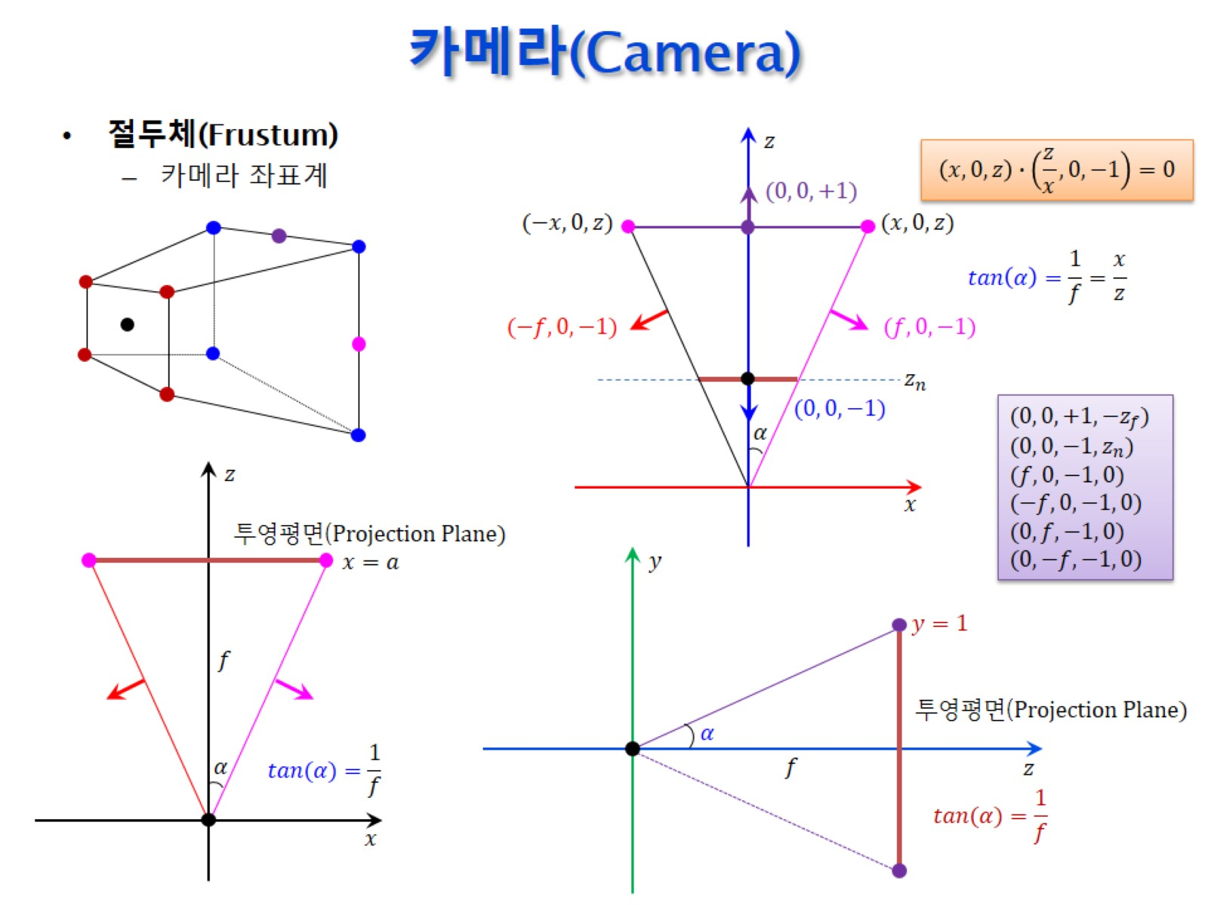
카메라(Camera)

Slide 31
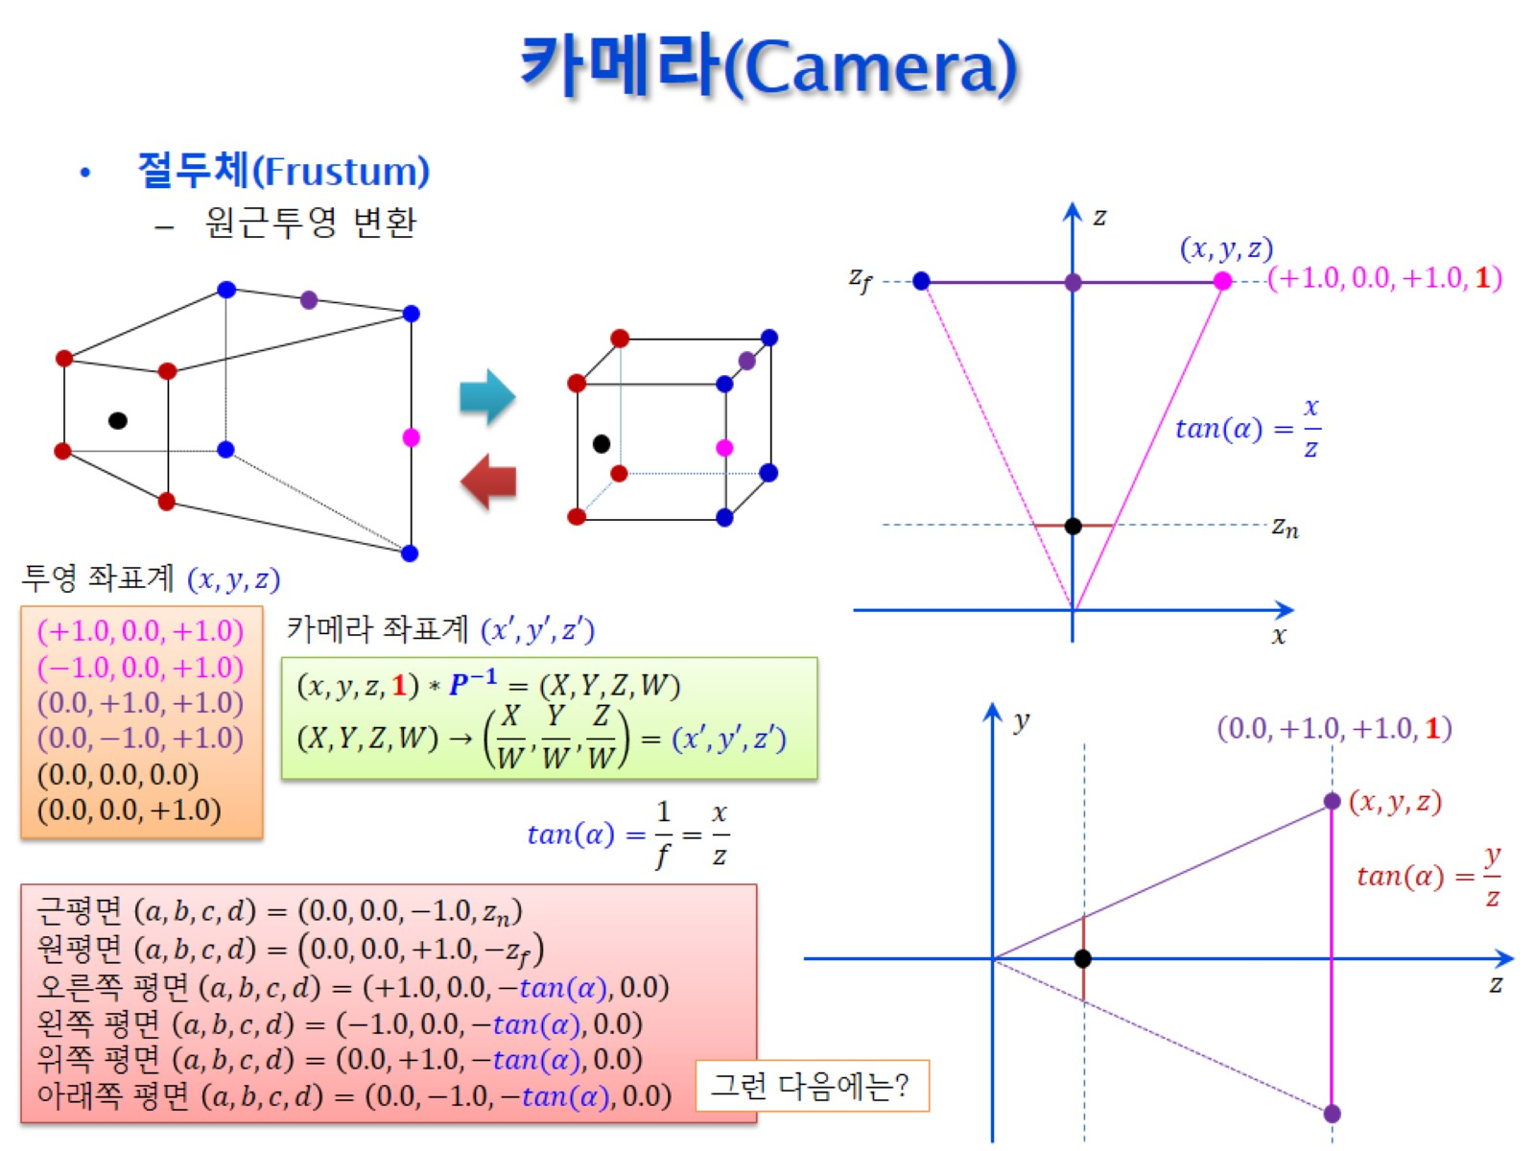
카메라(Camera)

Slide 32
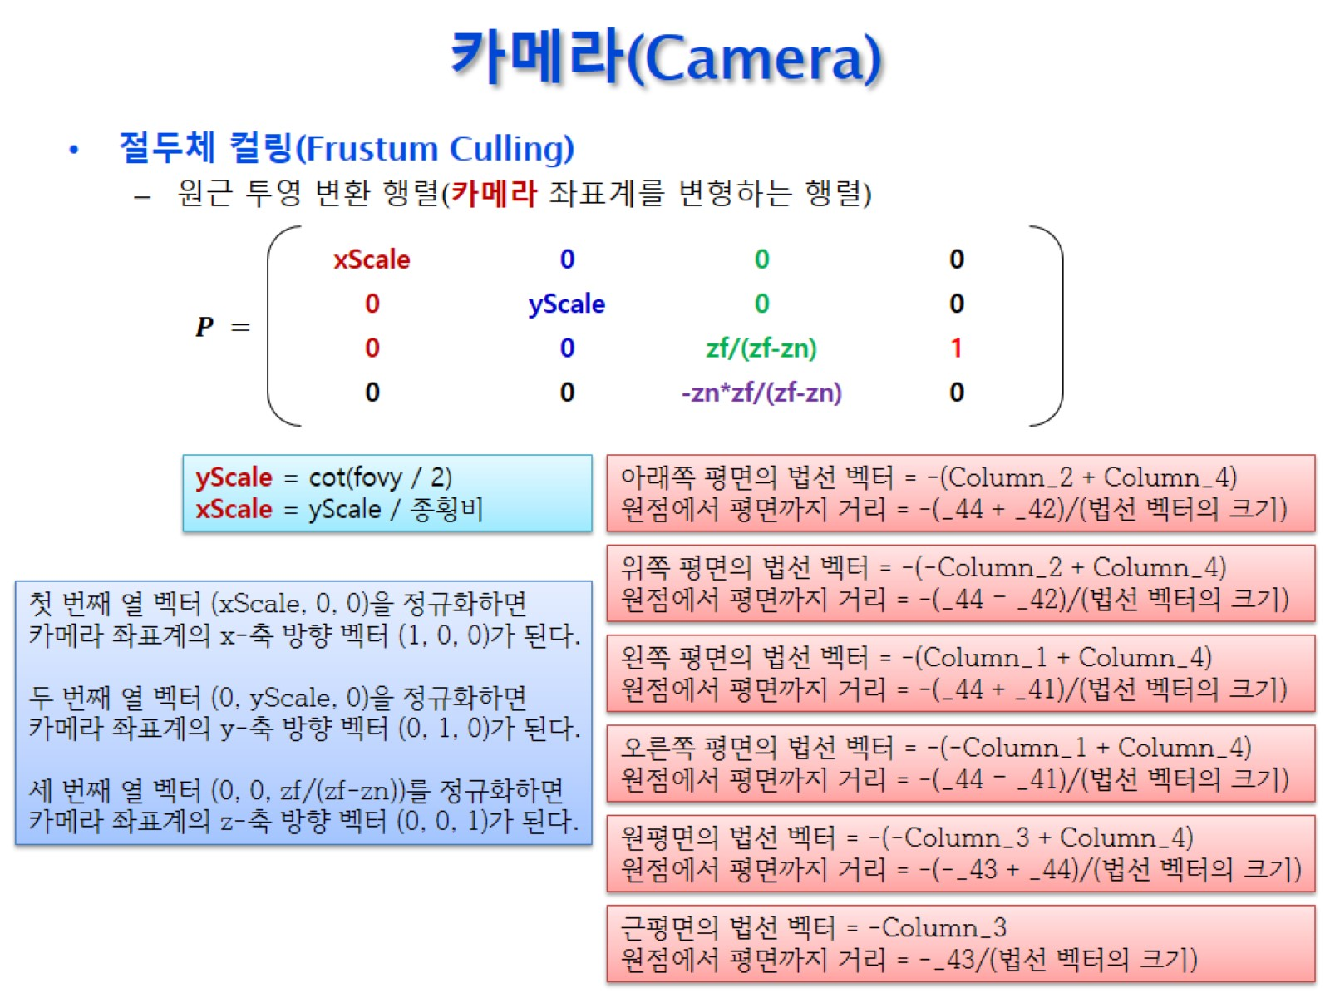
카메라(Camera)

Slide 33
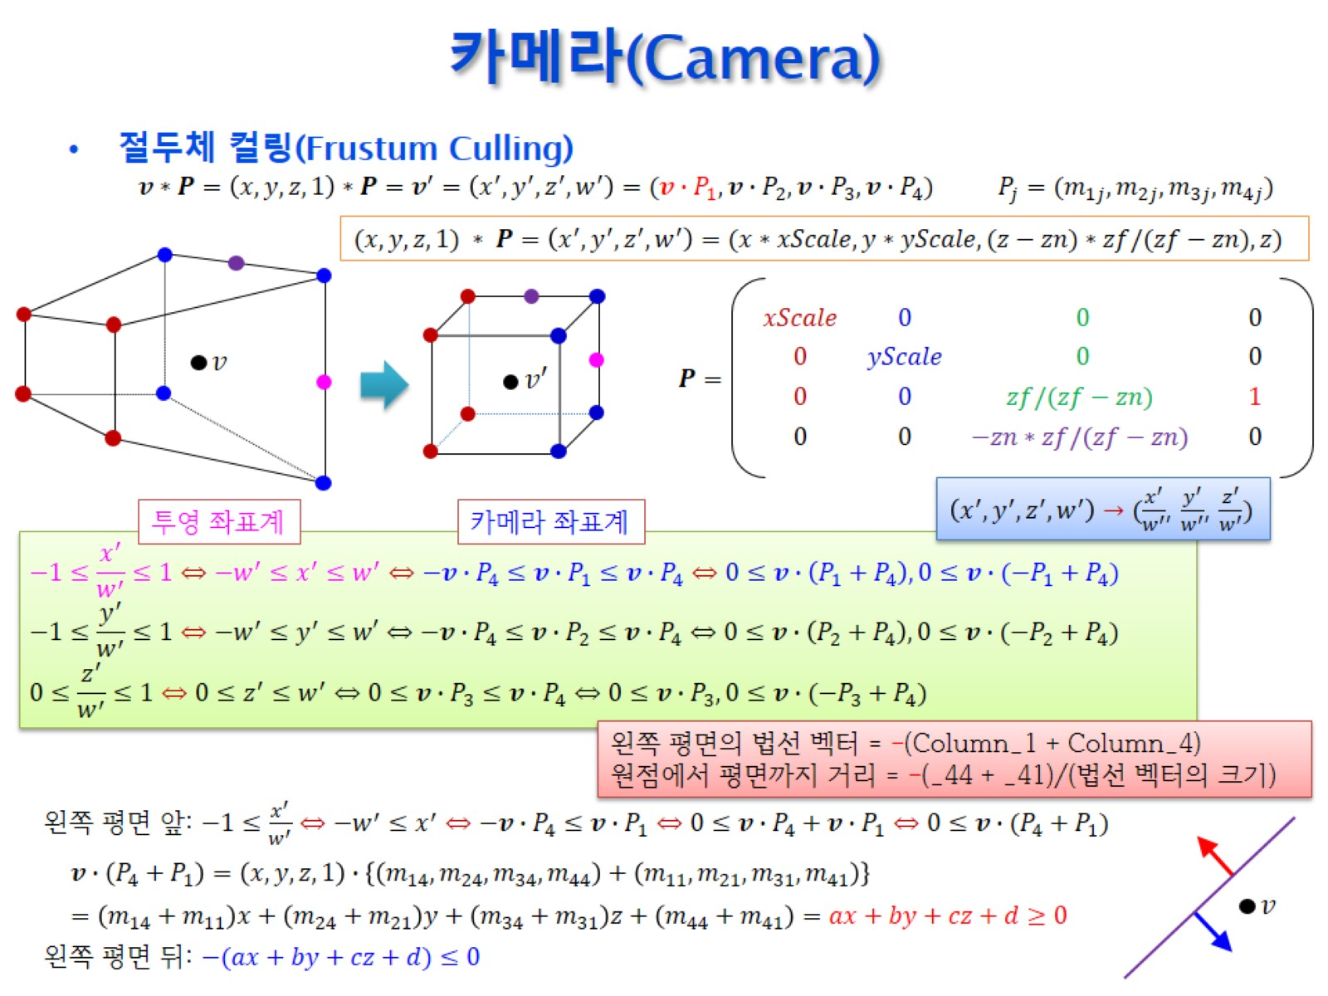
카메라(Camera)
투영 변환으로 구할수 있다
내적값이 되버림
이걸로 바운딩 프러스텀을 만들 수 있다.
역으로 월드 위치로?

Slide 34
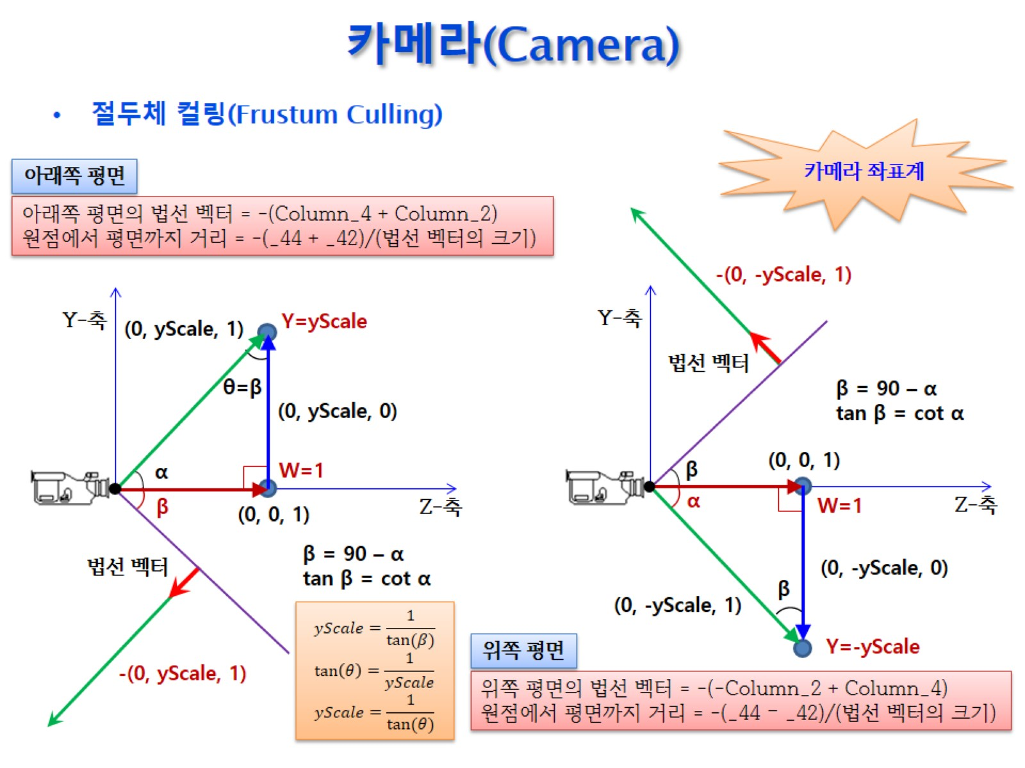
카메라(Camera)

Slide 35
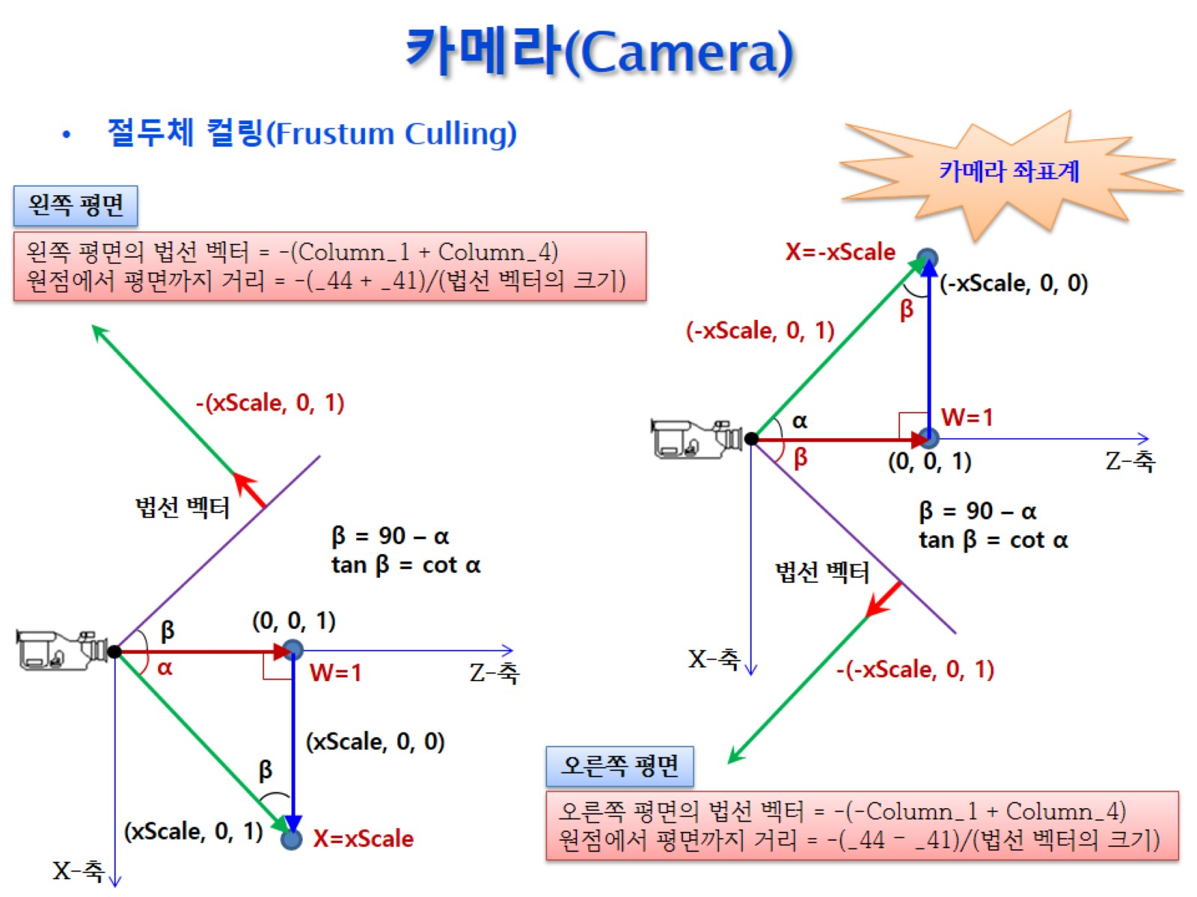
카메라(Camera)

Slide 36
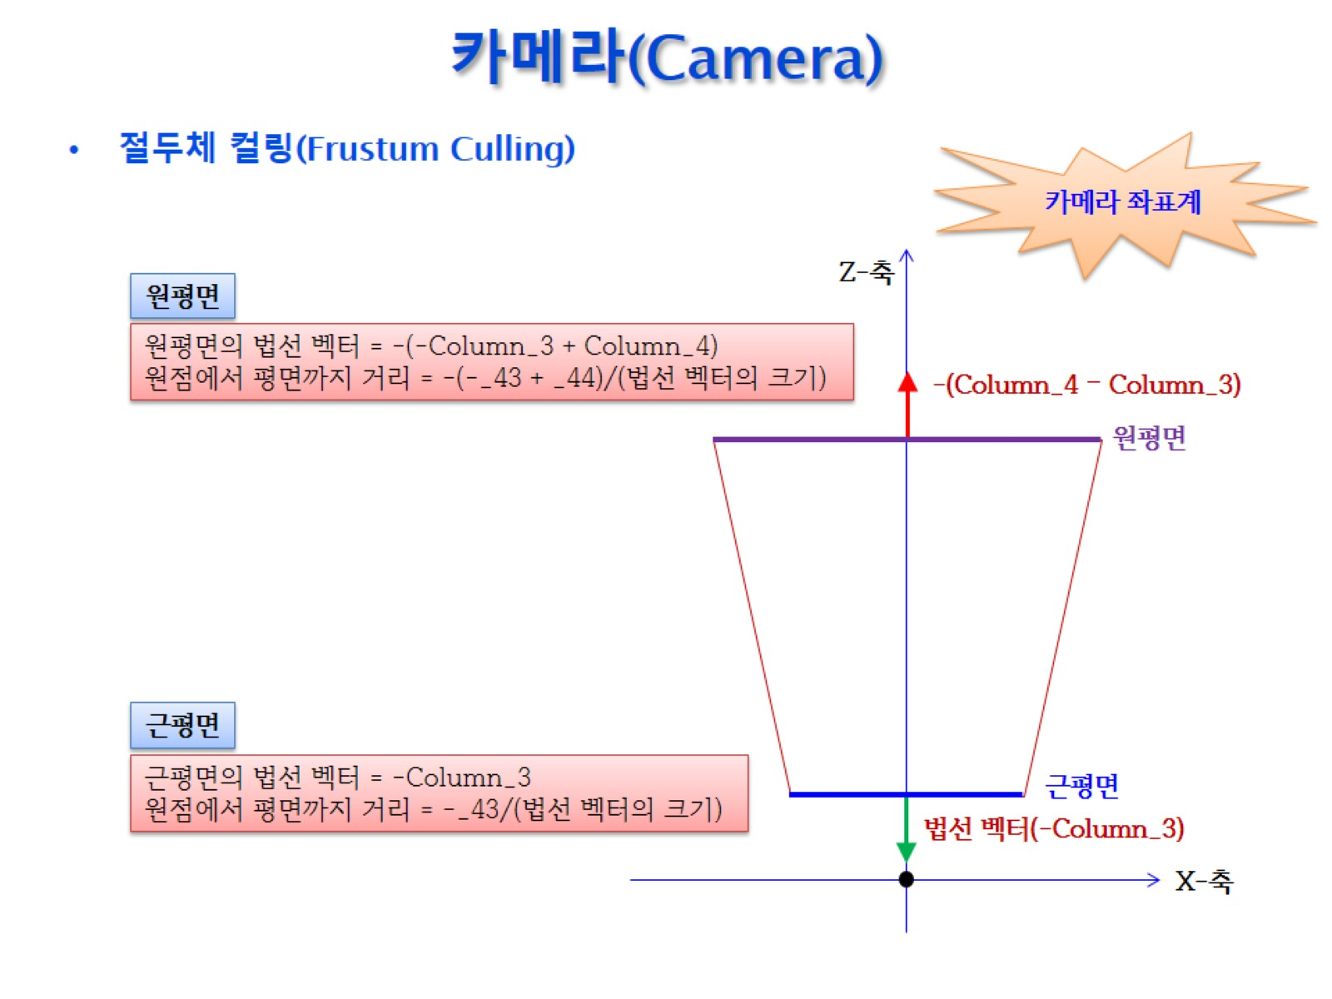
카메라(Camera)

Slide 37
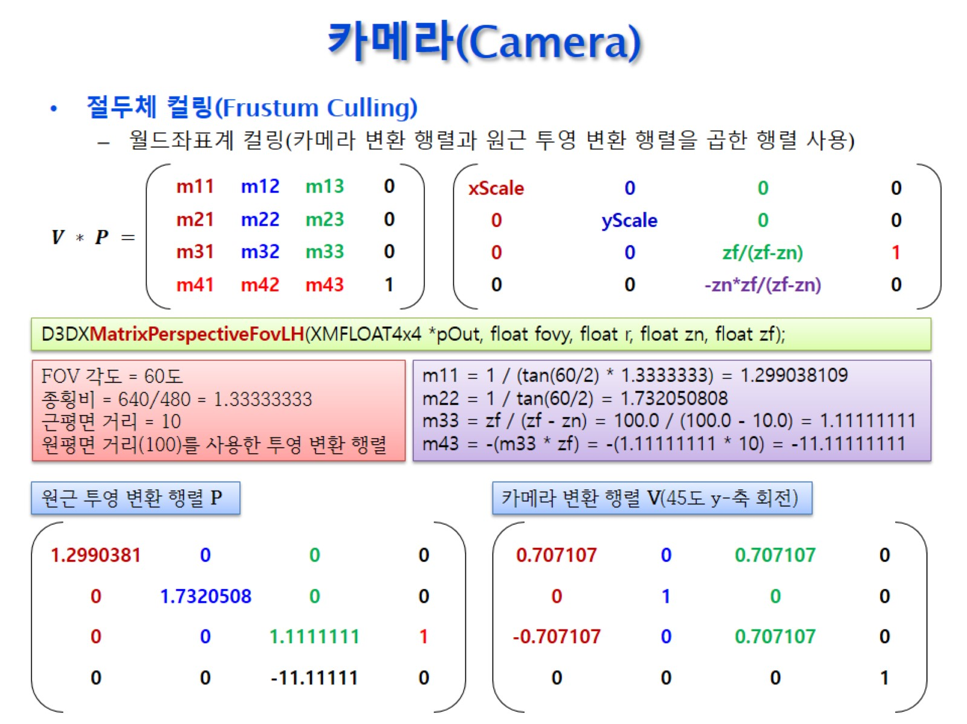
카메라(Camera)

Slide 38
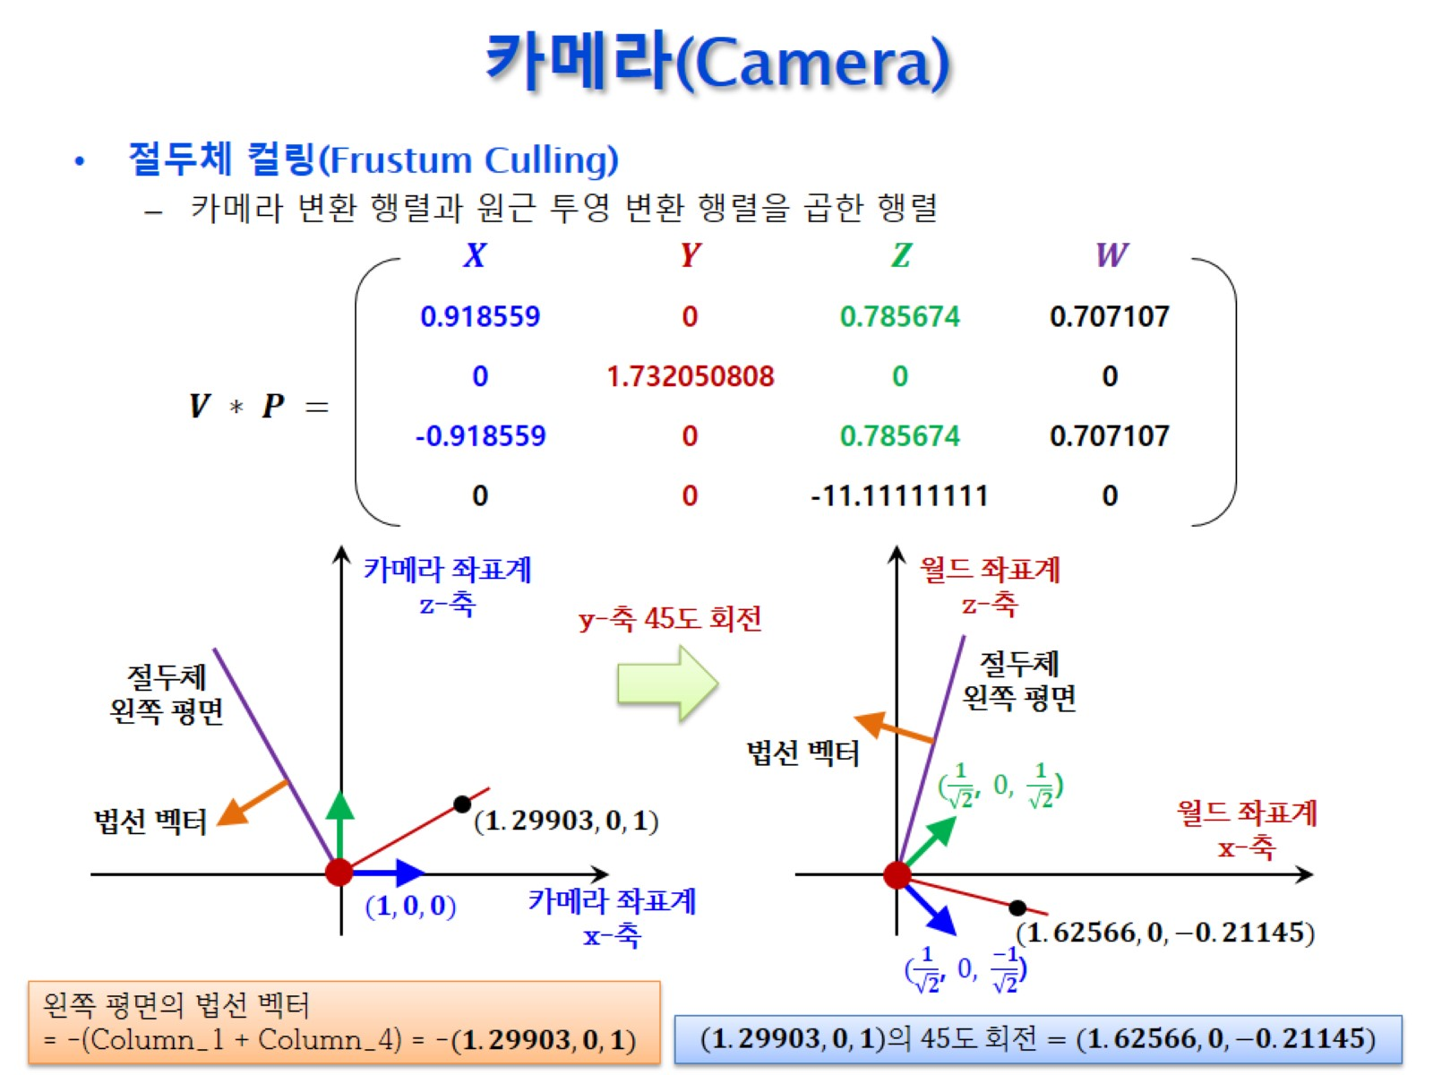
카메라(Camera)

Slide 39
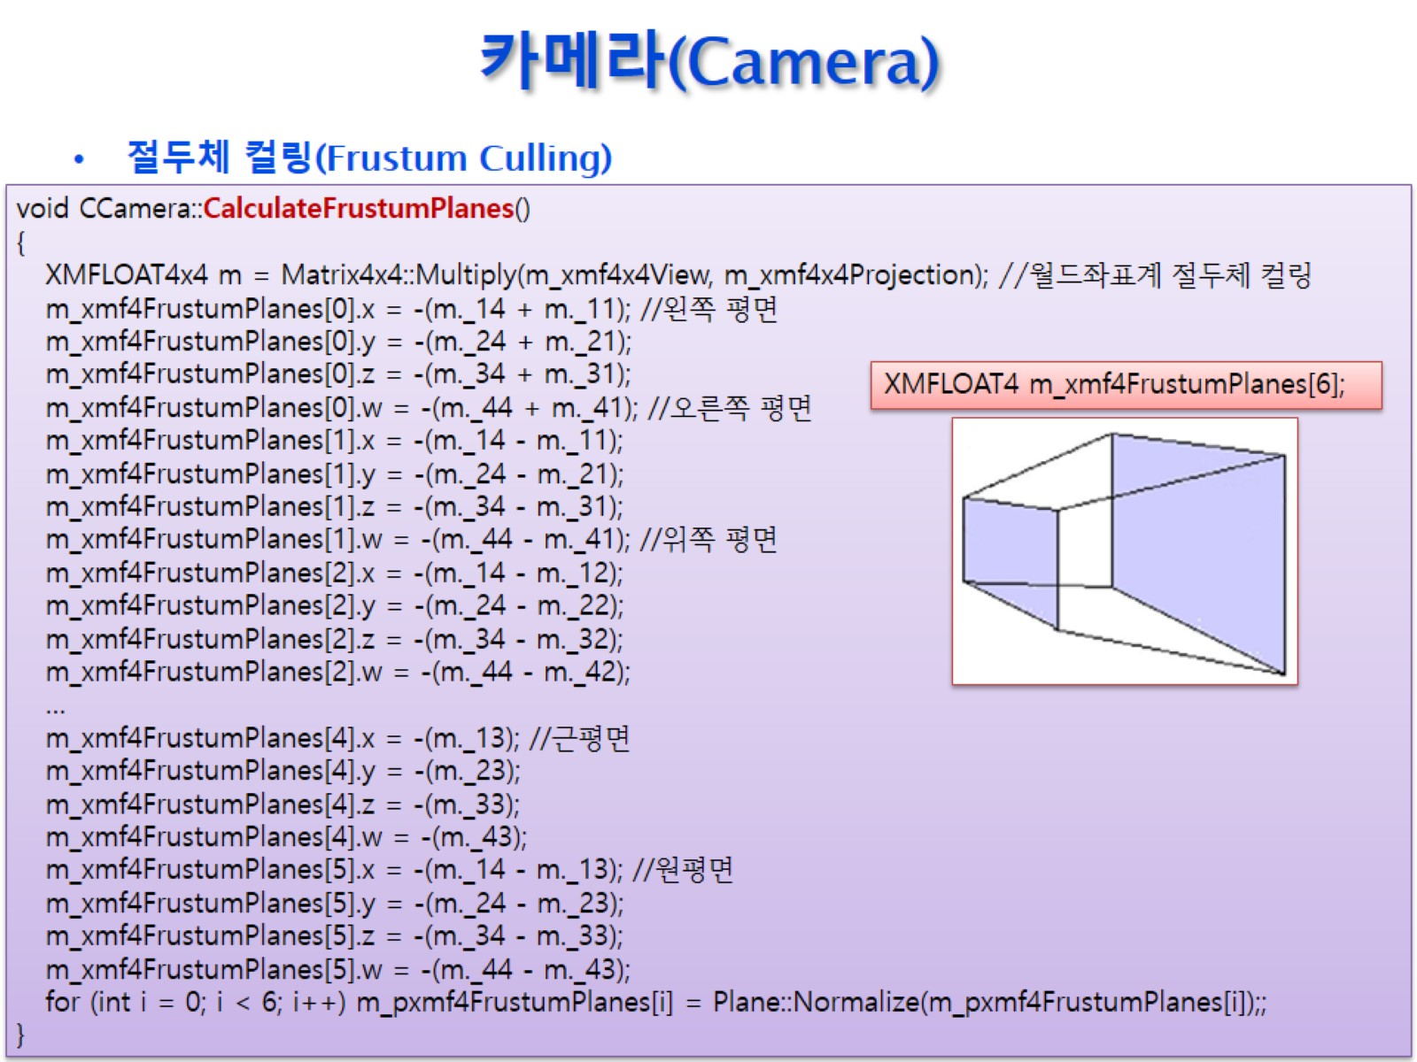
카메라(Camera)

Slide 40
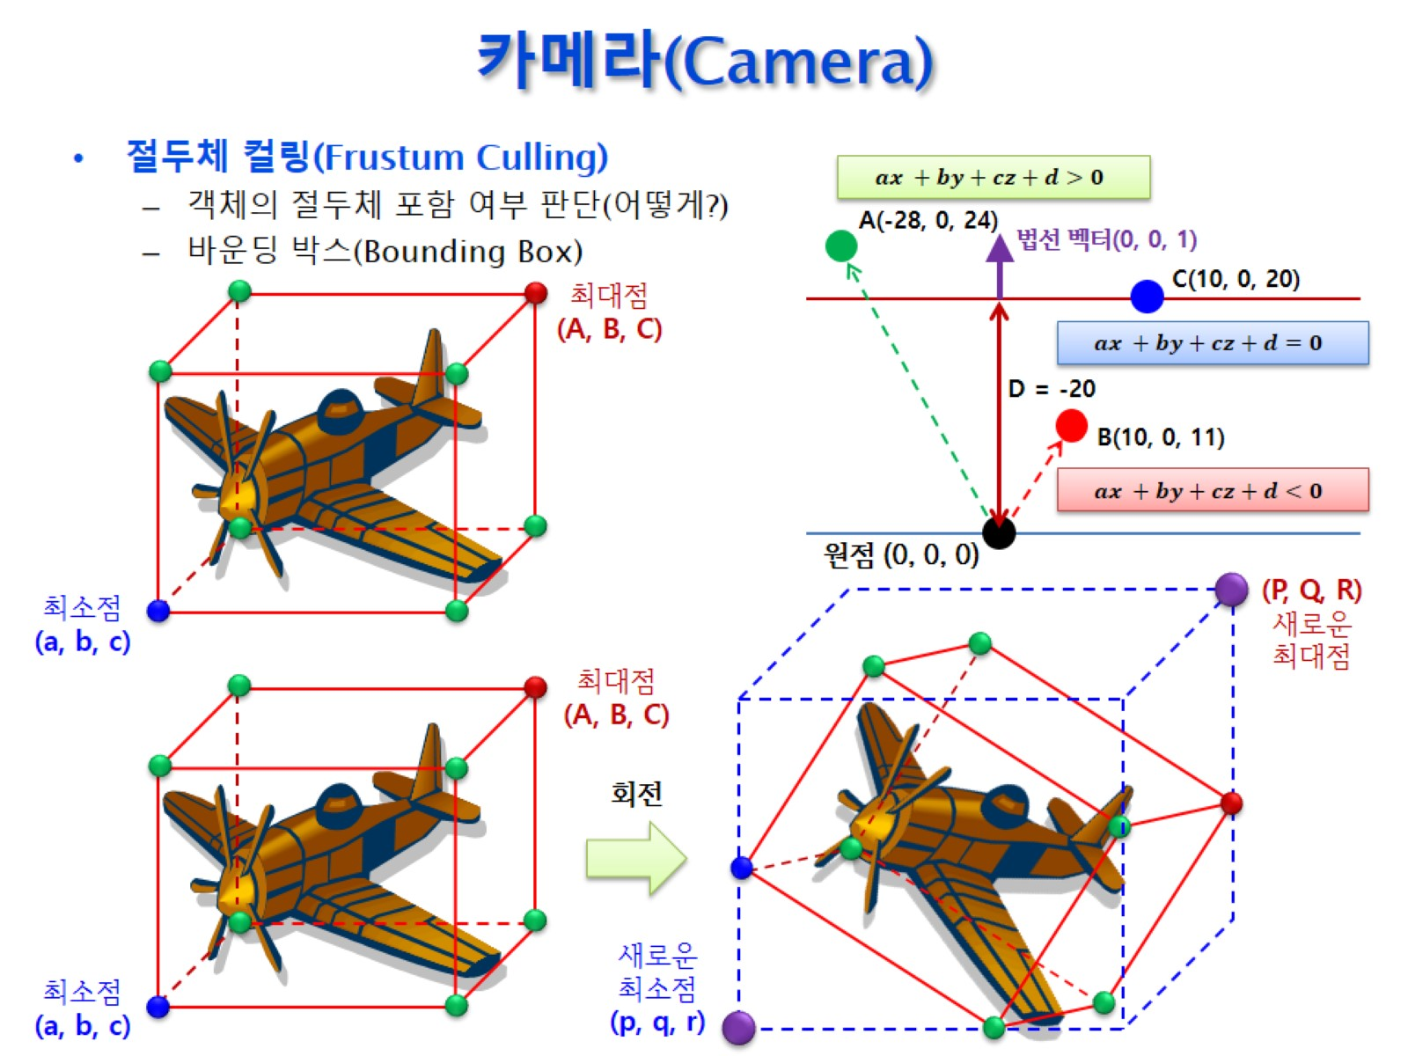
카메라(Camera)

Slide 41
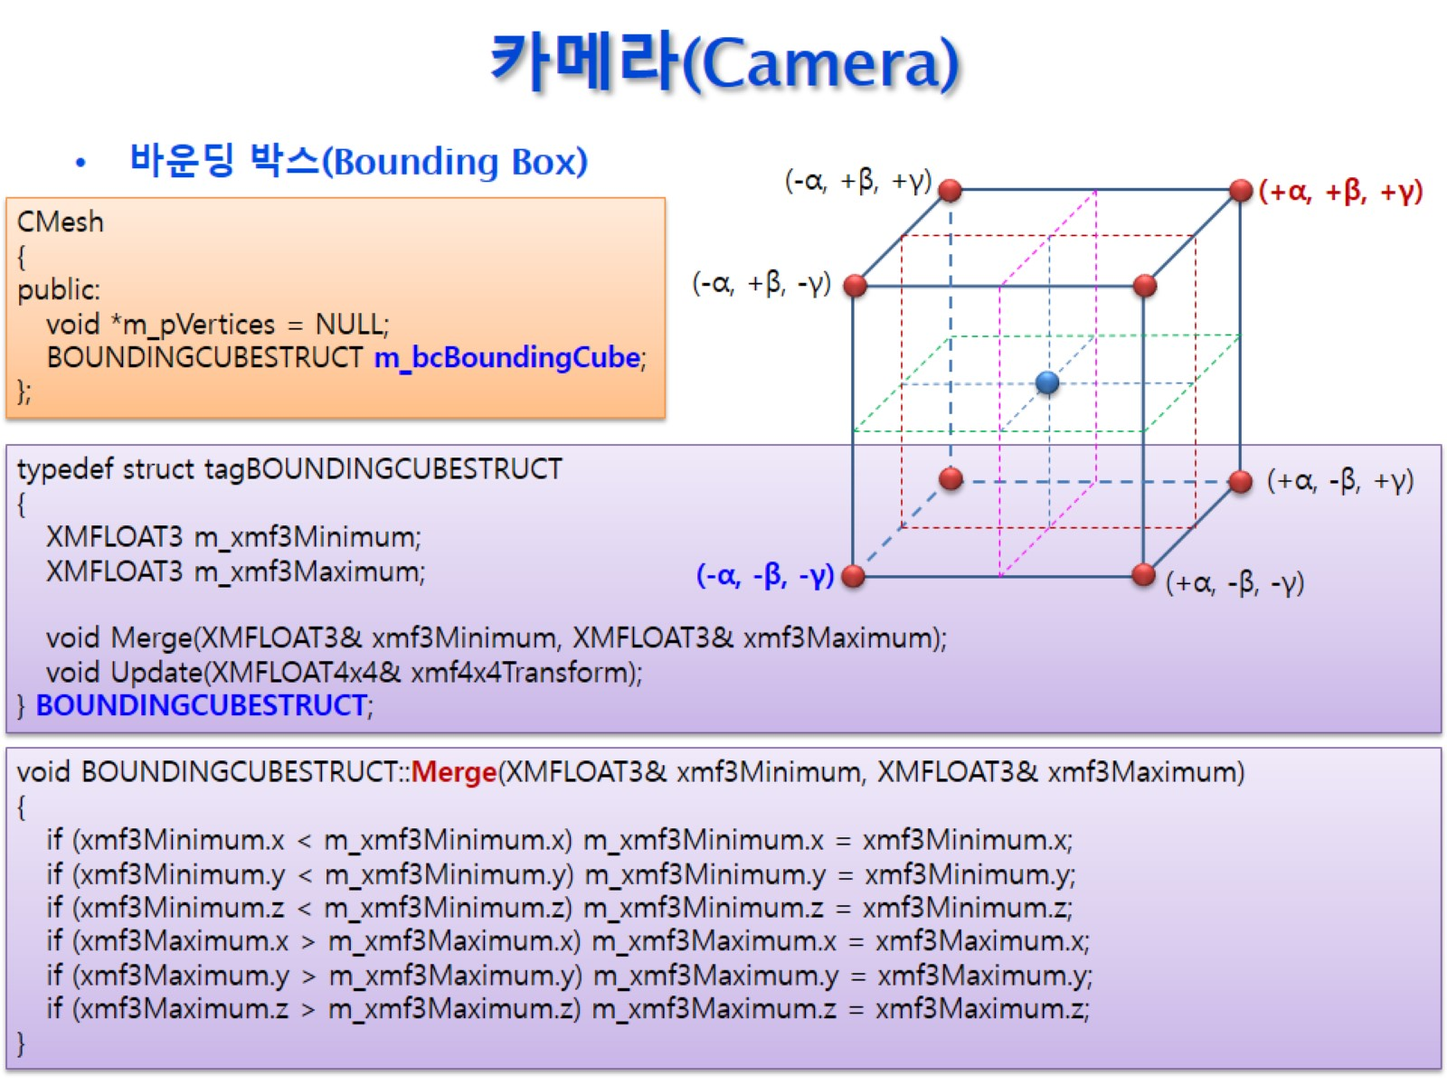
카메라(Camera)

Slide 42
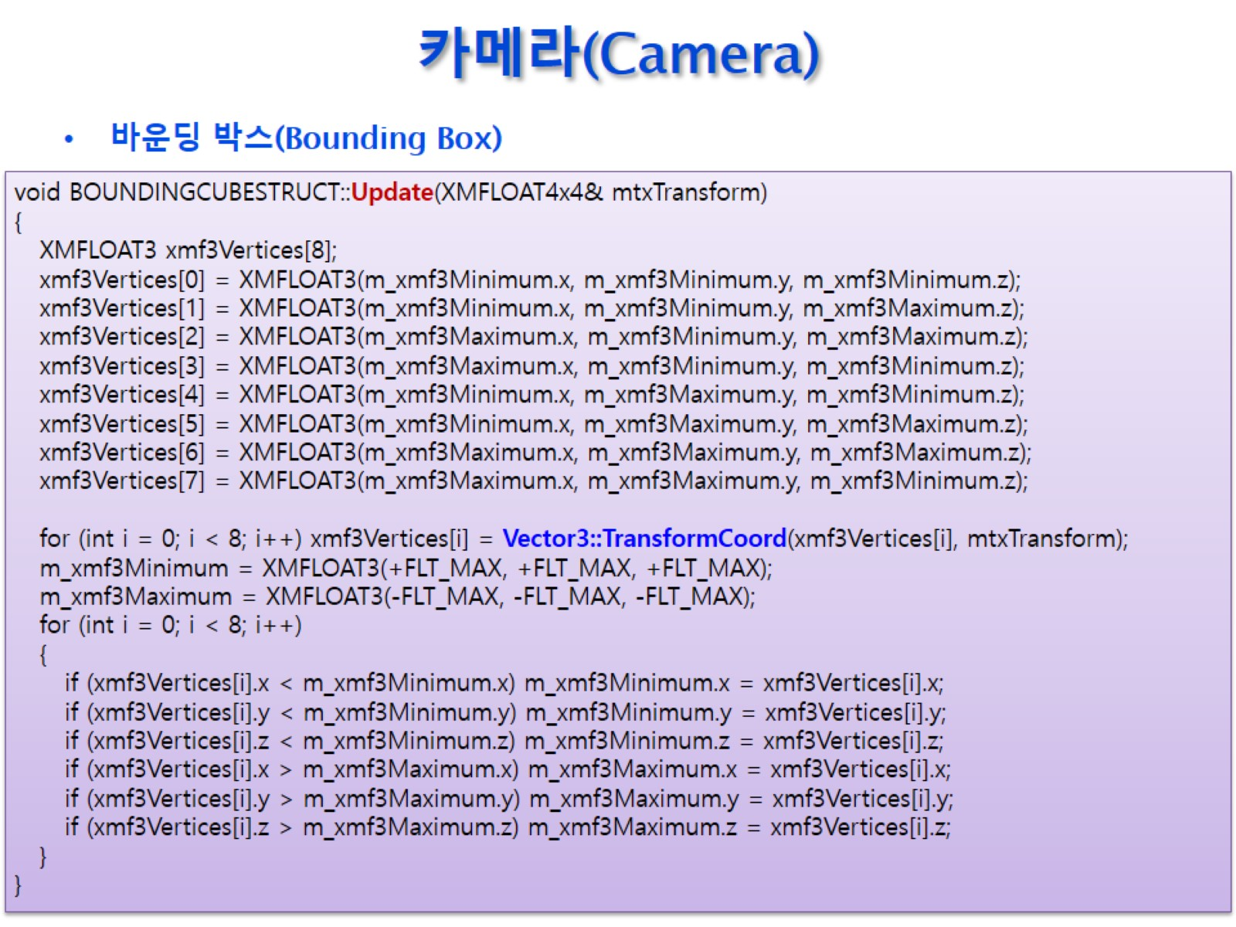
카메라(Camera)

Slide 43
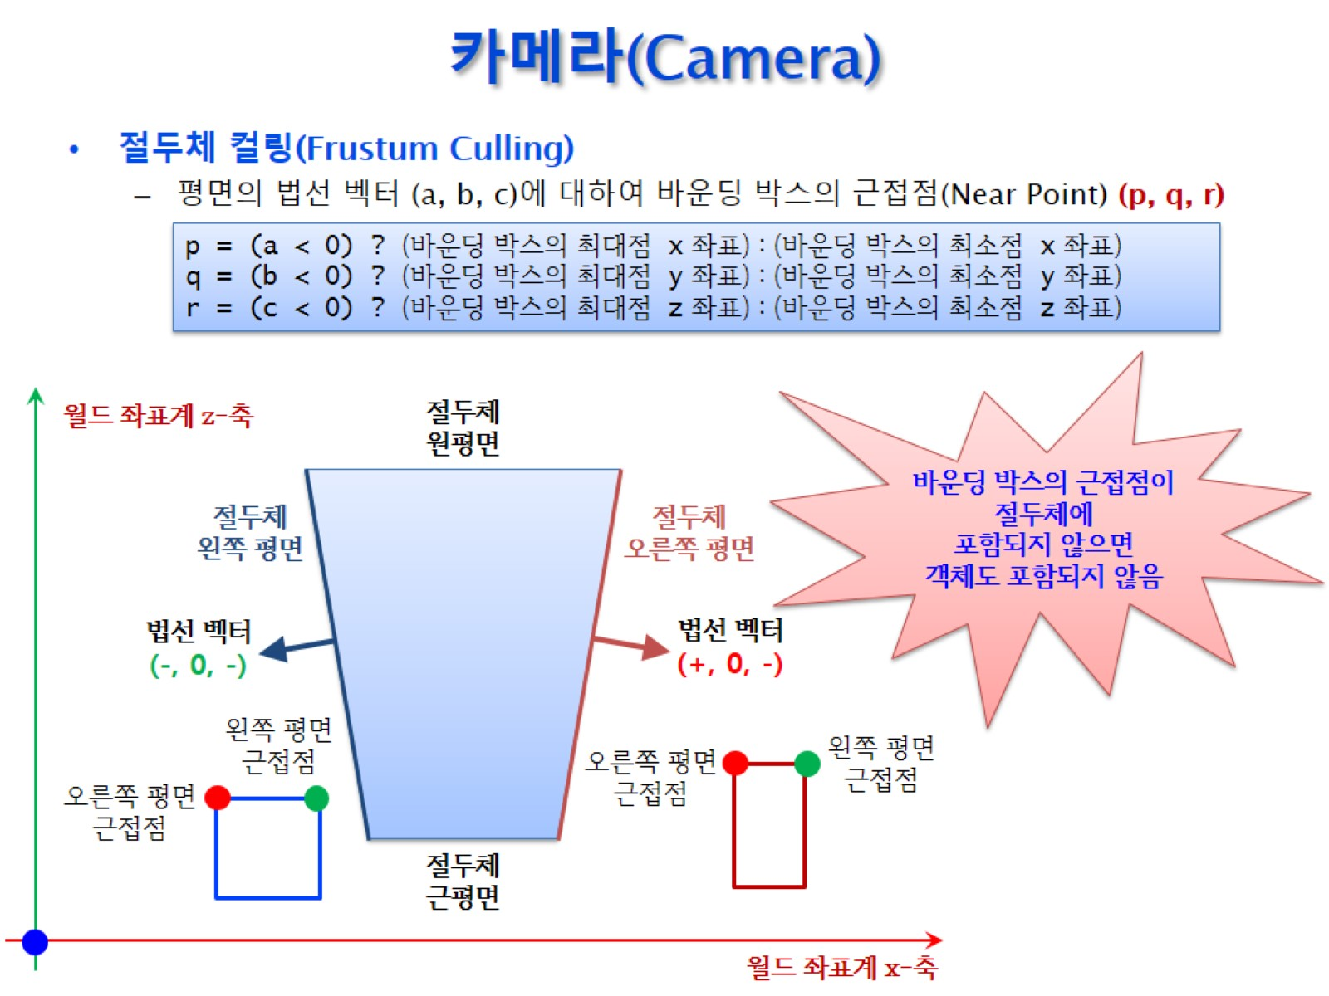
카메라(Camera)

Slide 44
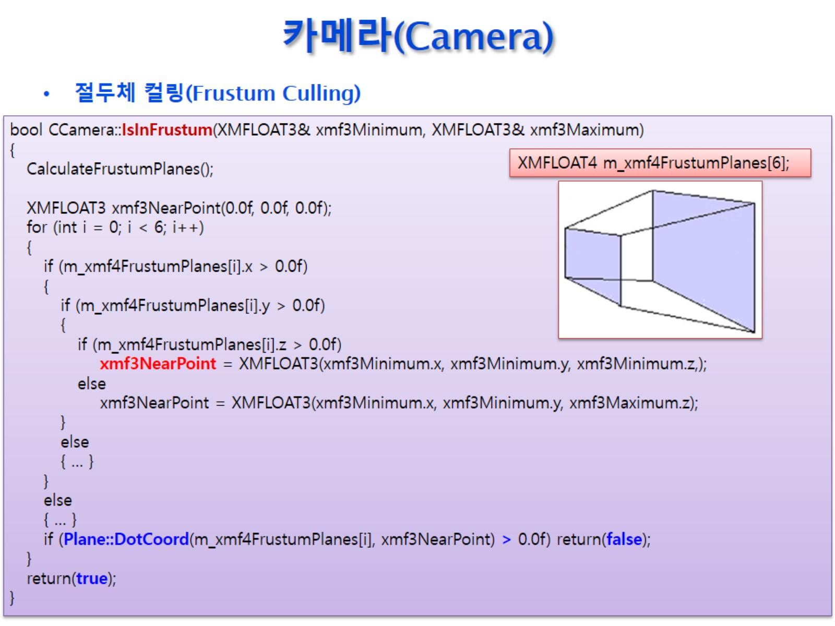
카메라(Camera)

Slide 45
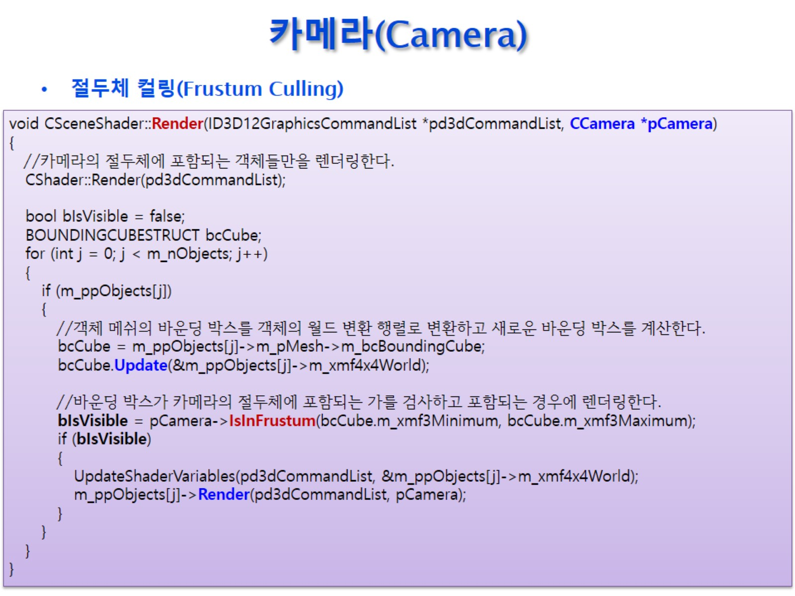
카메라(Camera)

